Slide 1


Online Marketingové Nástroje
5. PPC kampane 1 - Google Ads Plánovanie a Analýza kľúčových slov
PhDr. Ing. Mgr. Miroslav Reiter, DiS., MBA, MPA miroslav.reiter@it-academy.sk
miroslav.reiter@fm.uniba.sk
Notes:
Začíname o:
štvrtok 15:40-17:20 - učebňa č. 9
štvrtok 18:10-19:40 - učebňa č. 3
https://www.fm.uniba.sk/studium/externe-studium/poslucharne-na-fm-uk/

Slide 2
Prezentovanie podnikov/organizácie
1 tím prezentuje
10-12 minút
Prezentuje každý člen tímu "svoju" časť
Rovno k veci a výsledkom
Otázky na konci
Notes:
Prezentácia vo výťahu (Elevator pitch)

Slide 3
Úloha na budúci týždeň – 5. prezentácia
Zostavte checklist (kontrolný zoznam) ku Google Ads.
Analyzujte dáta z Google Ads a Plánovača kľúčových slov a objavte nové kľúčové slová. Pokúste sa nájsť jednorožce a interpretujte výber slov.
Analyzujte dáta z Google Ads rozhrania pre Objem vyhľadávania a prognózy a interpretujete ich.
Zostavte zoznam vylúčených kľučových slov aj s kategorizáciou pre kampane v Google Ads.
Notes:
Analýza pomocou kontrolného zoznamu (CLA, Check List Analysis) je veľmi jednoduchá technika využívajúca zoznam položiek, krokov či úloh podľa ktorých sa overuje správnosť či úplnosť postupu. Analýza pomocou kontrolného zoznamu je často základom rôznych sofistikovaných metód v oblasti kvality, bezpečnosti či rizík.
Analýza pomocou kontrolného zoznamu v praxi: Kontrolný zoznam je jednou z najjednoduchších, najpoužívanejších a zároveň veľmi účinnou technikou analýzy alebo kontroly. Kontrolný zoznam vychádza zvyčajne z nejakej dobrej praxe, pomocou ktorej je vytvorený - a voči nemu potom pracovník kontroluje správnosť či úplnosť svojho počínania alebo stavu kontrolovaného predmetu. Výsledok možno buď zaznamenať len ako áno / nie, alebo možno kontrolnému zoznamu priradiť viac možností (napr. Takmer spĺňa, treba ešte jedna kontrola atď.). Analýza pomocou kontrolného zoznamu nachádza uplatnenie takmer vo všetkých oblastiach ľudskej činnosti. Veľmi často sú používané pre zistenie súladu s normami či štandardy. CLA možno vyžiť ako preventívne metódu aj ako metódu spätného zisťovania príčiny nejakého problému. Môže sa ním overovať stav nejakého zariadenia alebo úplnosť krokov pred spustením zariadenia (napr. Postup pilotov pred vzletom lietadla).

Slide 4
Projekty (prípadové štúdie)
Odporúčania
Chyby
3x si prečítajte zadanie a to aj odzadu
Každá prezentácia má byť prehľadne štrukturované: mať sekcie (PPTX), PDF dokument záložky
Chýbajú body zo zadanie
Žiadna štruktúra
Chybajúce interpretácia

Slide 5
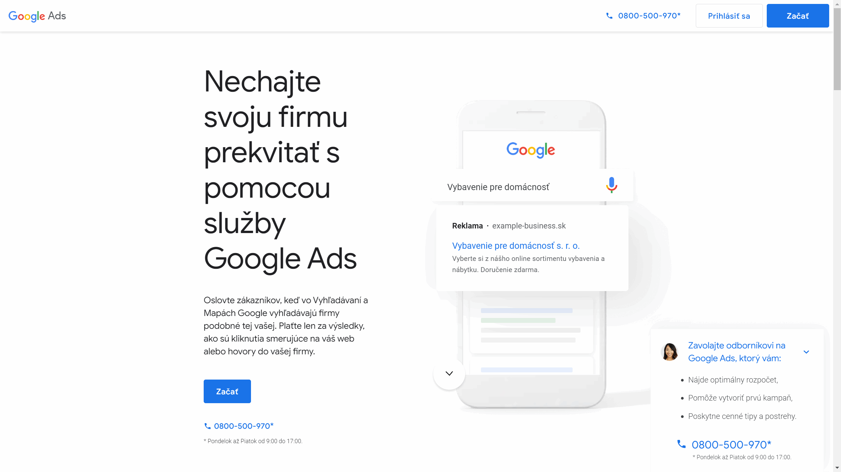
Notes:
https://ads.google.com/intl/sk_sk/getstarted/?subid=sk-sk-ha-aw-sk-c-bau!o3~CjwKCAjwxOCRBhA8EiwA0X8hi5Q10hJ0o0brNN2HlvUzEGf1WjmUpXGAzD4eOY6xsCaa2jEjcVWeyhoCCVoQAvD_BwE~117692839914~aud-688892223290:kwd-94527731~11803386951~485074868041&utm_source=aw&utm_medium=ha&utm_campaign=sk-sk-ha-aw-sk-c-bau!o3~CjwKCAjwxOCRBhA8EiwA0X8hi5Q10hJ0o0brNN2HlvUzEGf1WjmUpXGAzD4eOY6xsCaa2jEjcVWeyhoCCVoQAvD_BwE~117692839914~aud-688892223290:kwd-94527731~11803386951~485074868041&gclid=CjwKCAjwxOCRBhA8EiwA0X8hi5Q10hJ0o0brNN2HlvUzEGf1WjmUpXGAzD4eOY6xsCaa2jEjcVWeyhoCCVoQAvD_BwE&gclsrc=aw.ds

Slide 6
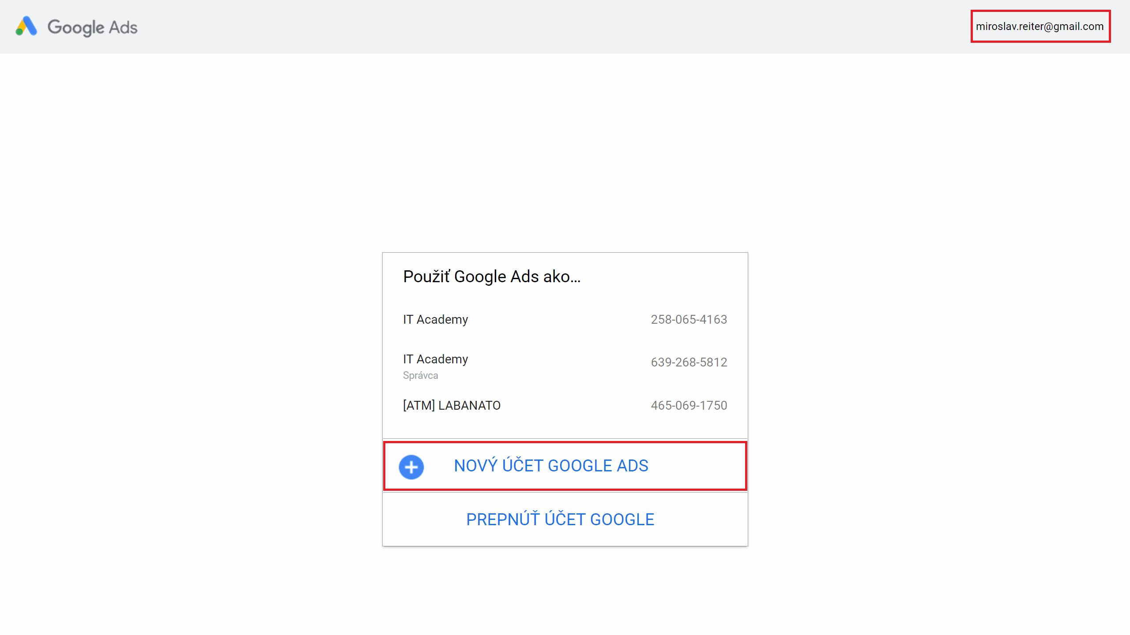

Slide 7
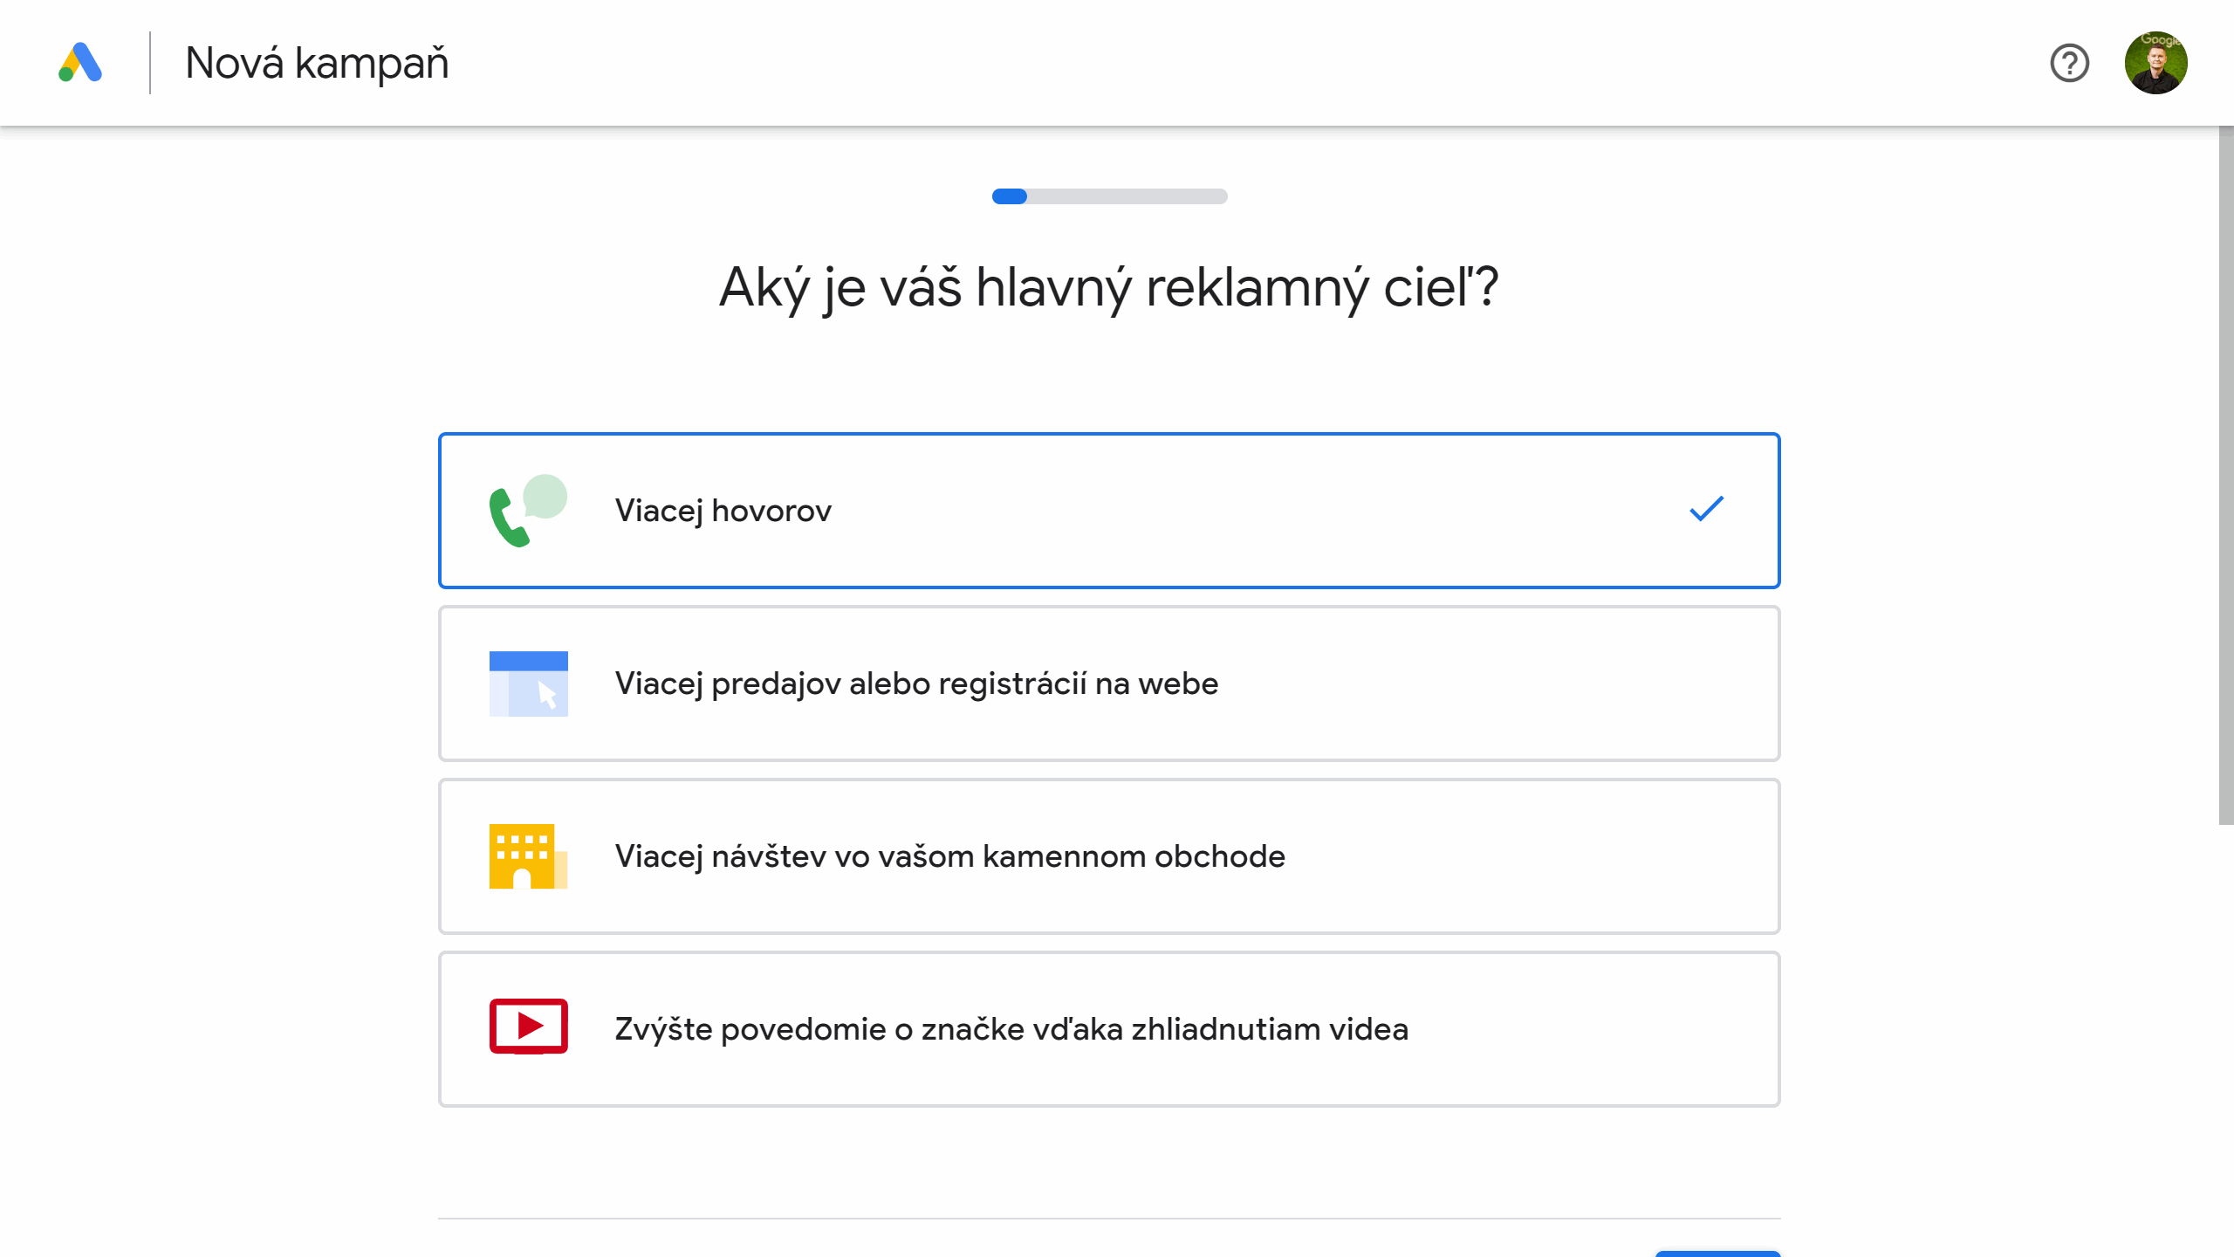

Slide 8
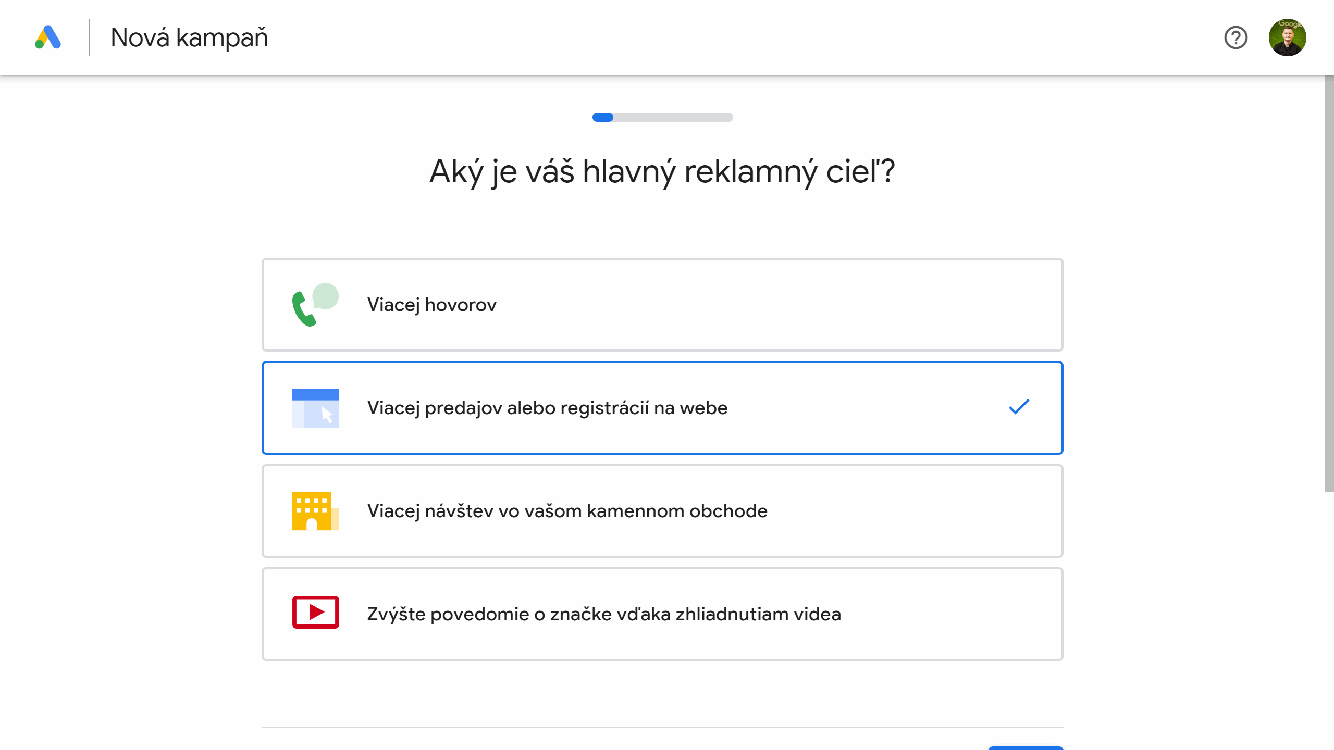

Slide 9
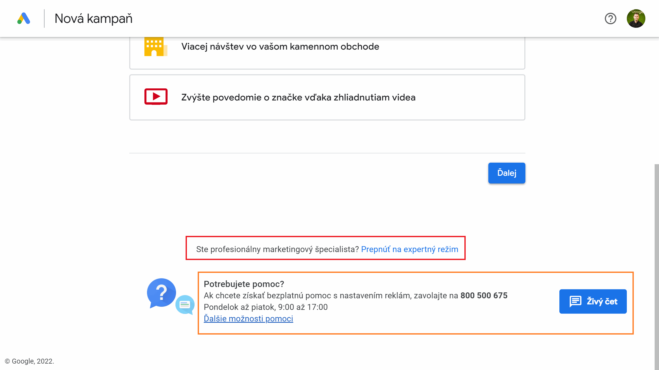

Slide 10
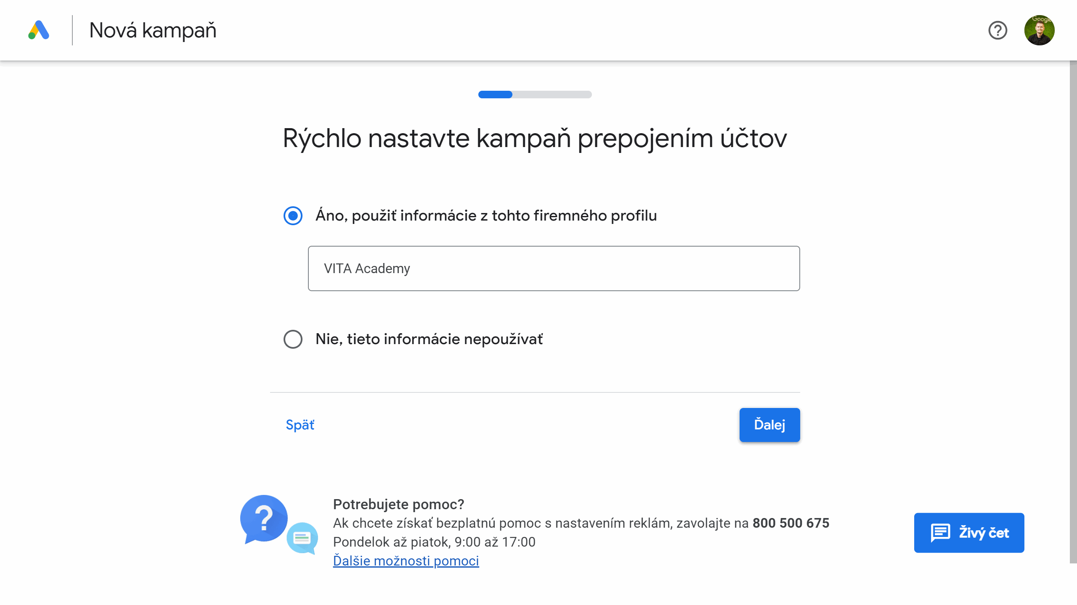

Slide 11
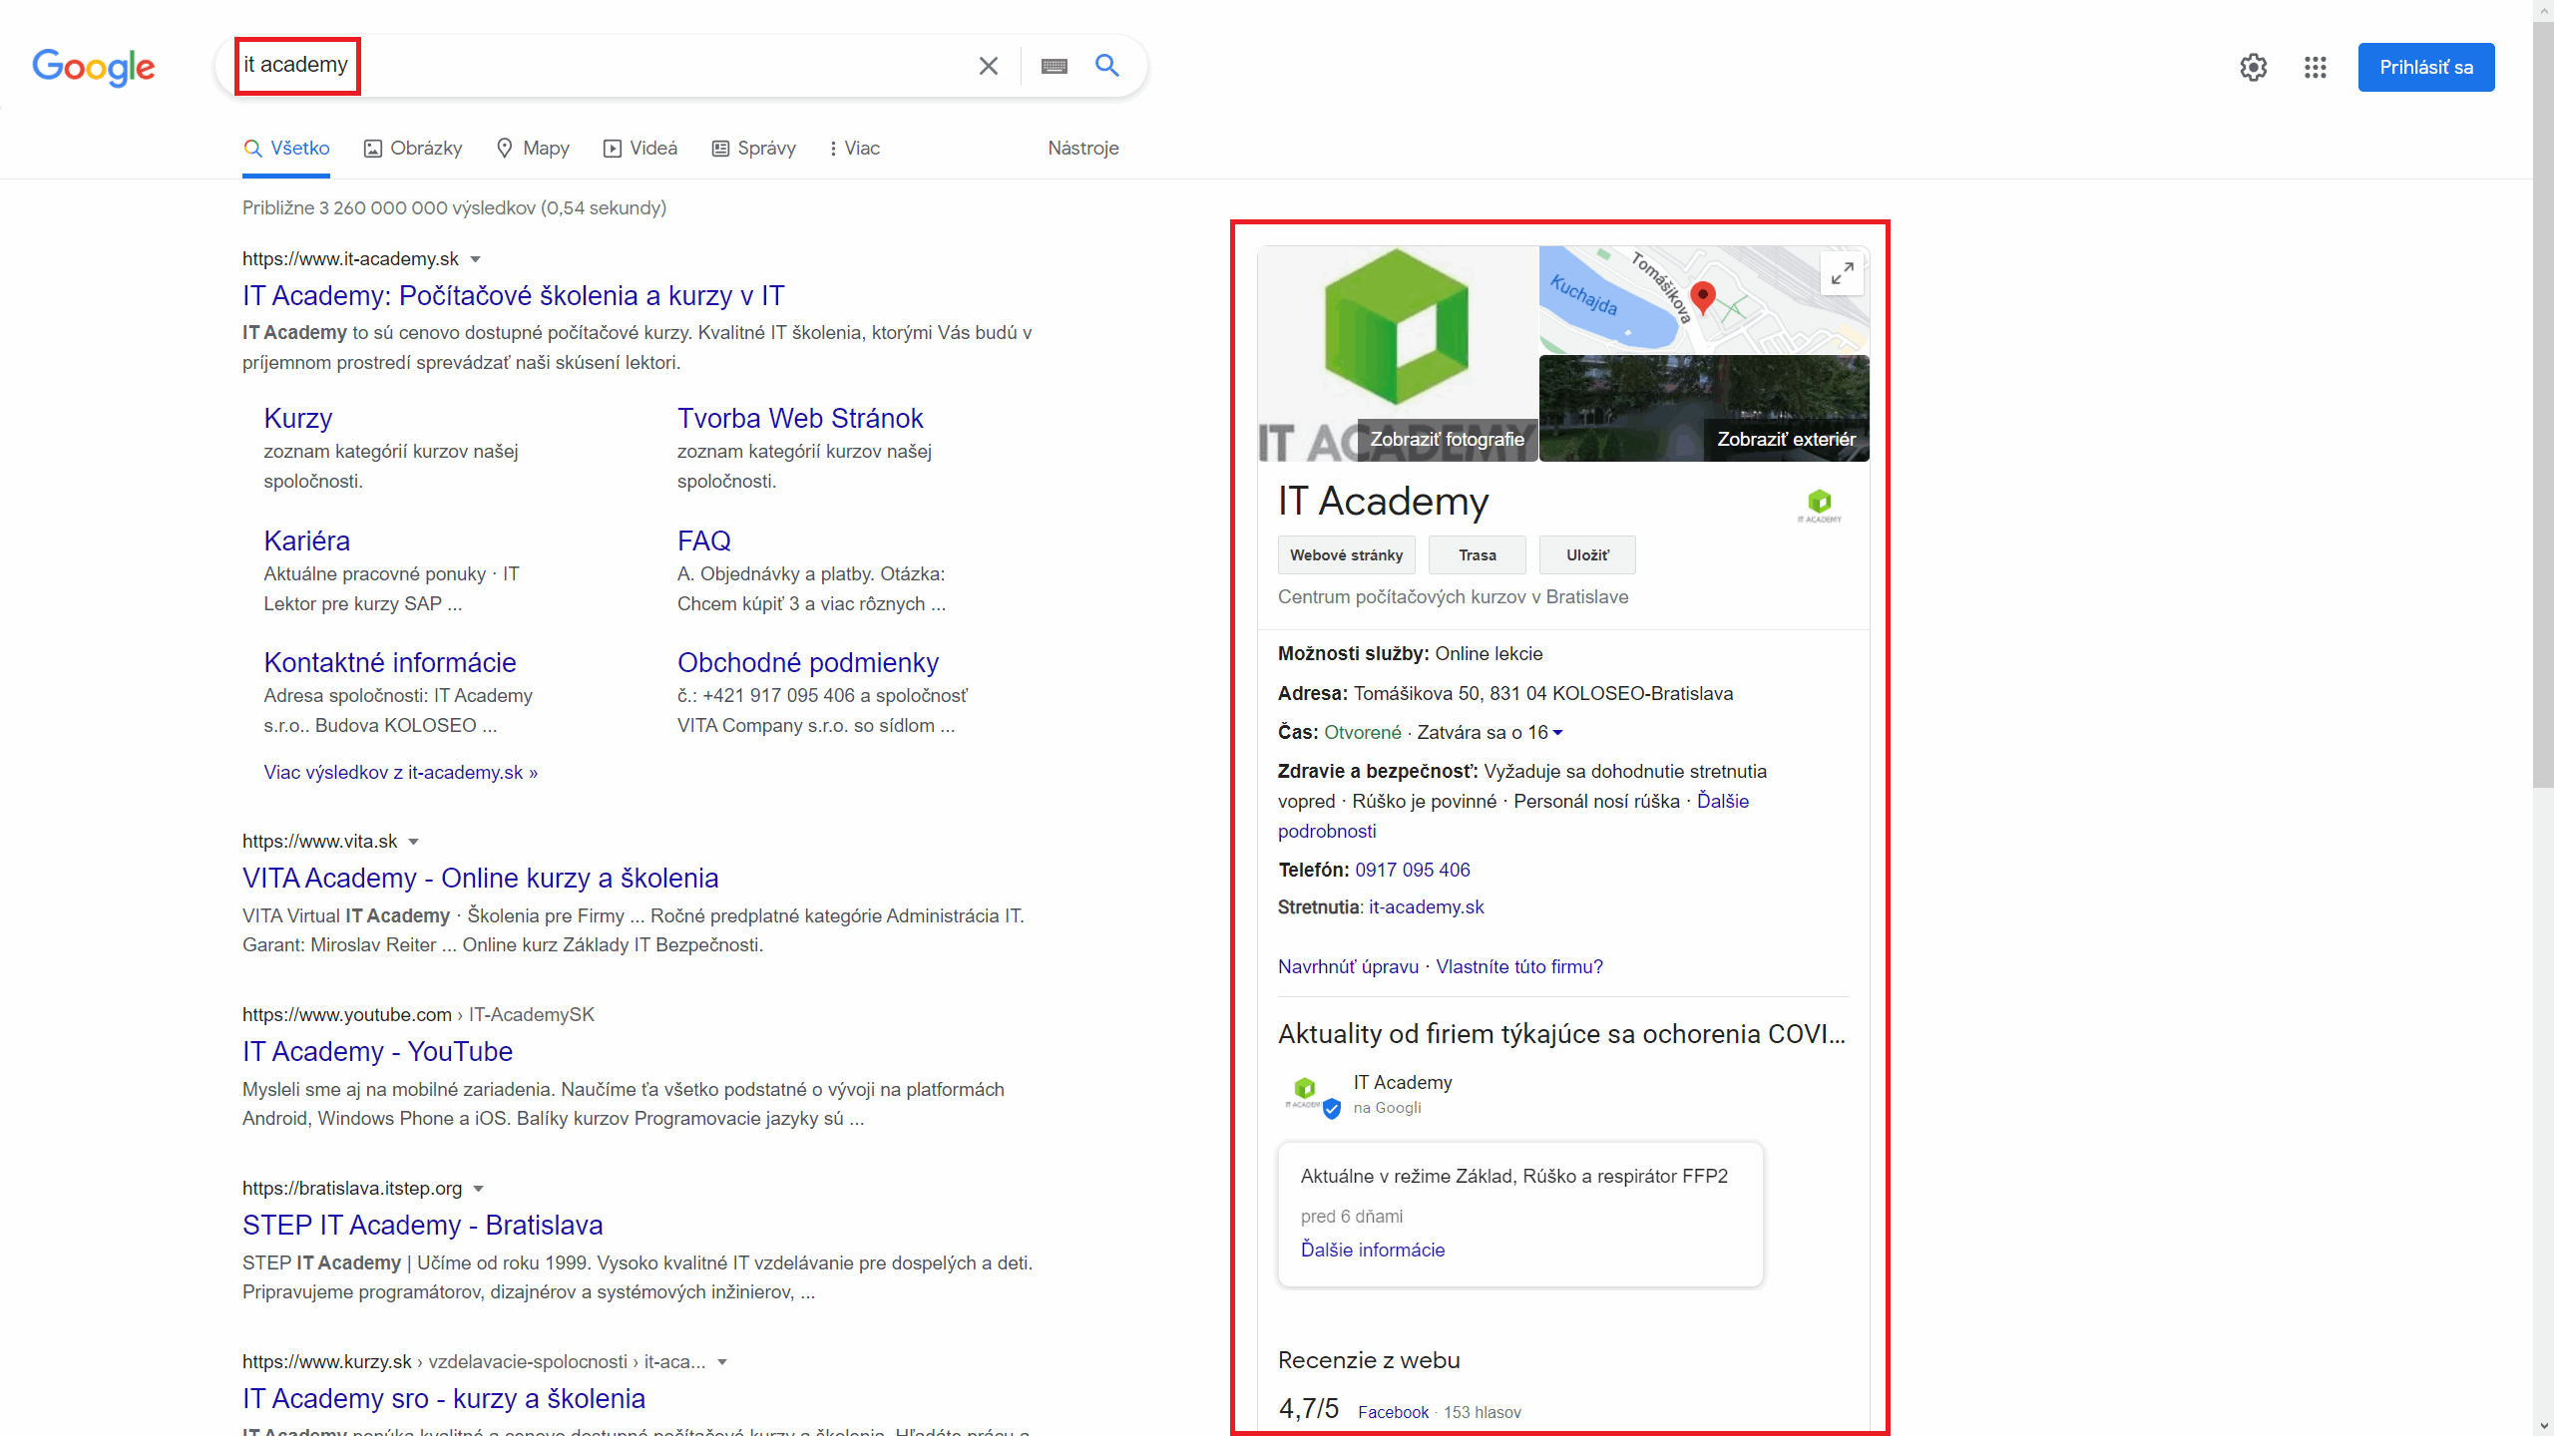

Slide 12
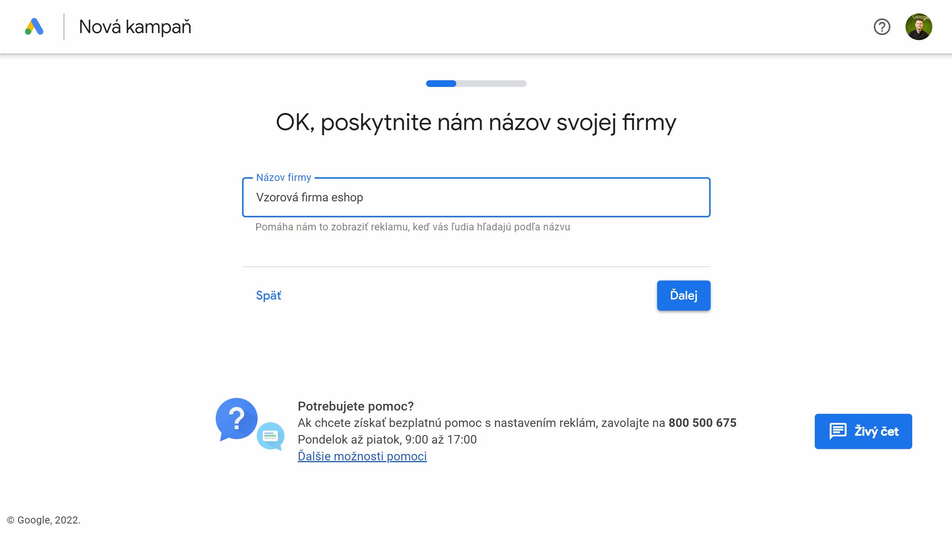

Slide 13
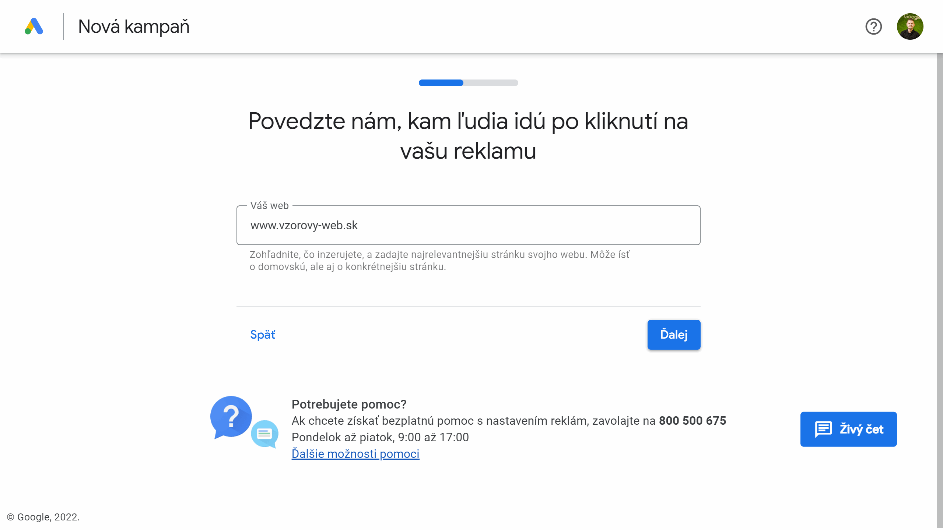

Slide 14
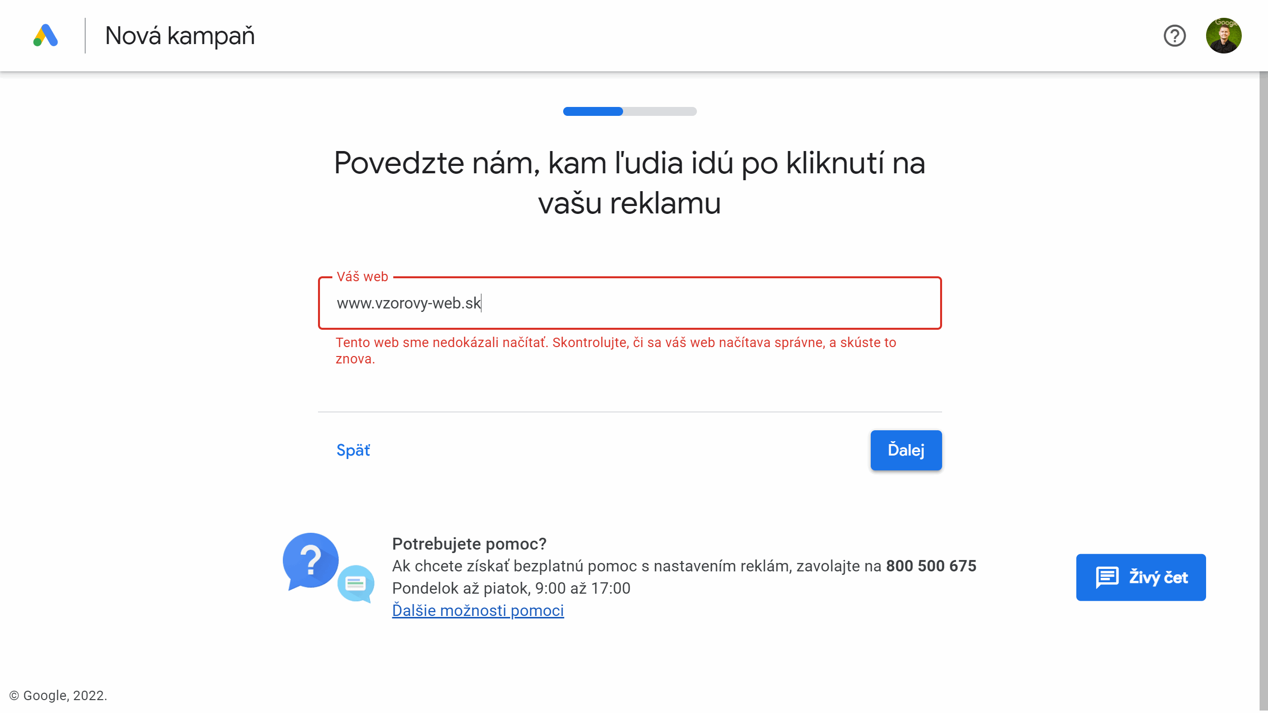

Slide 15
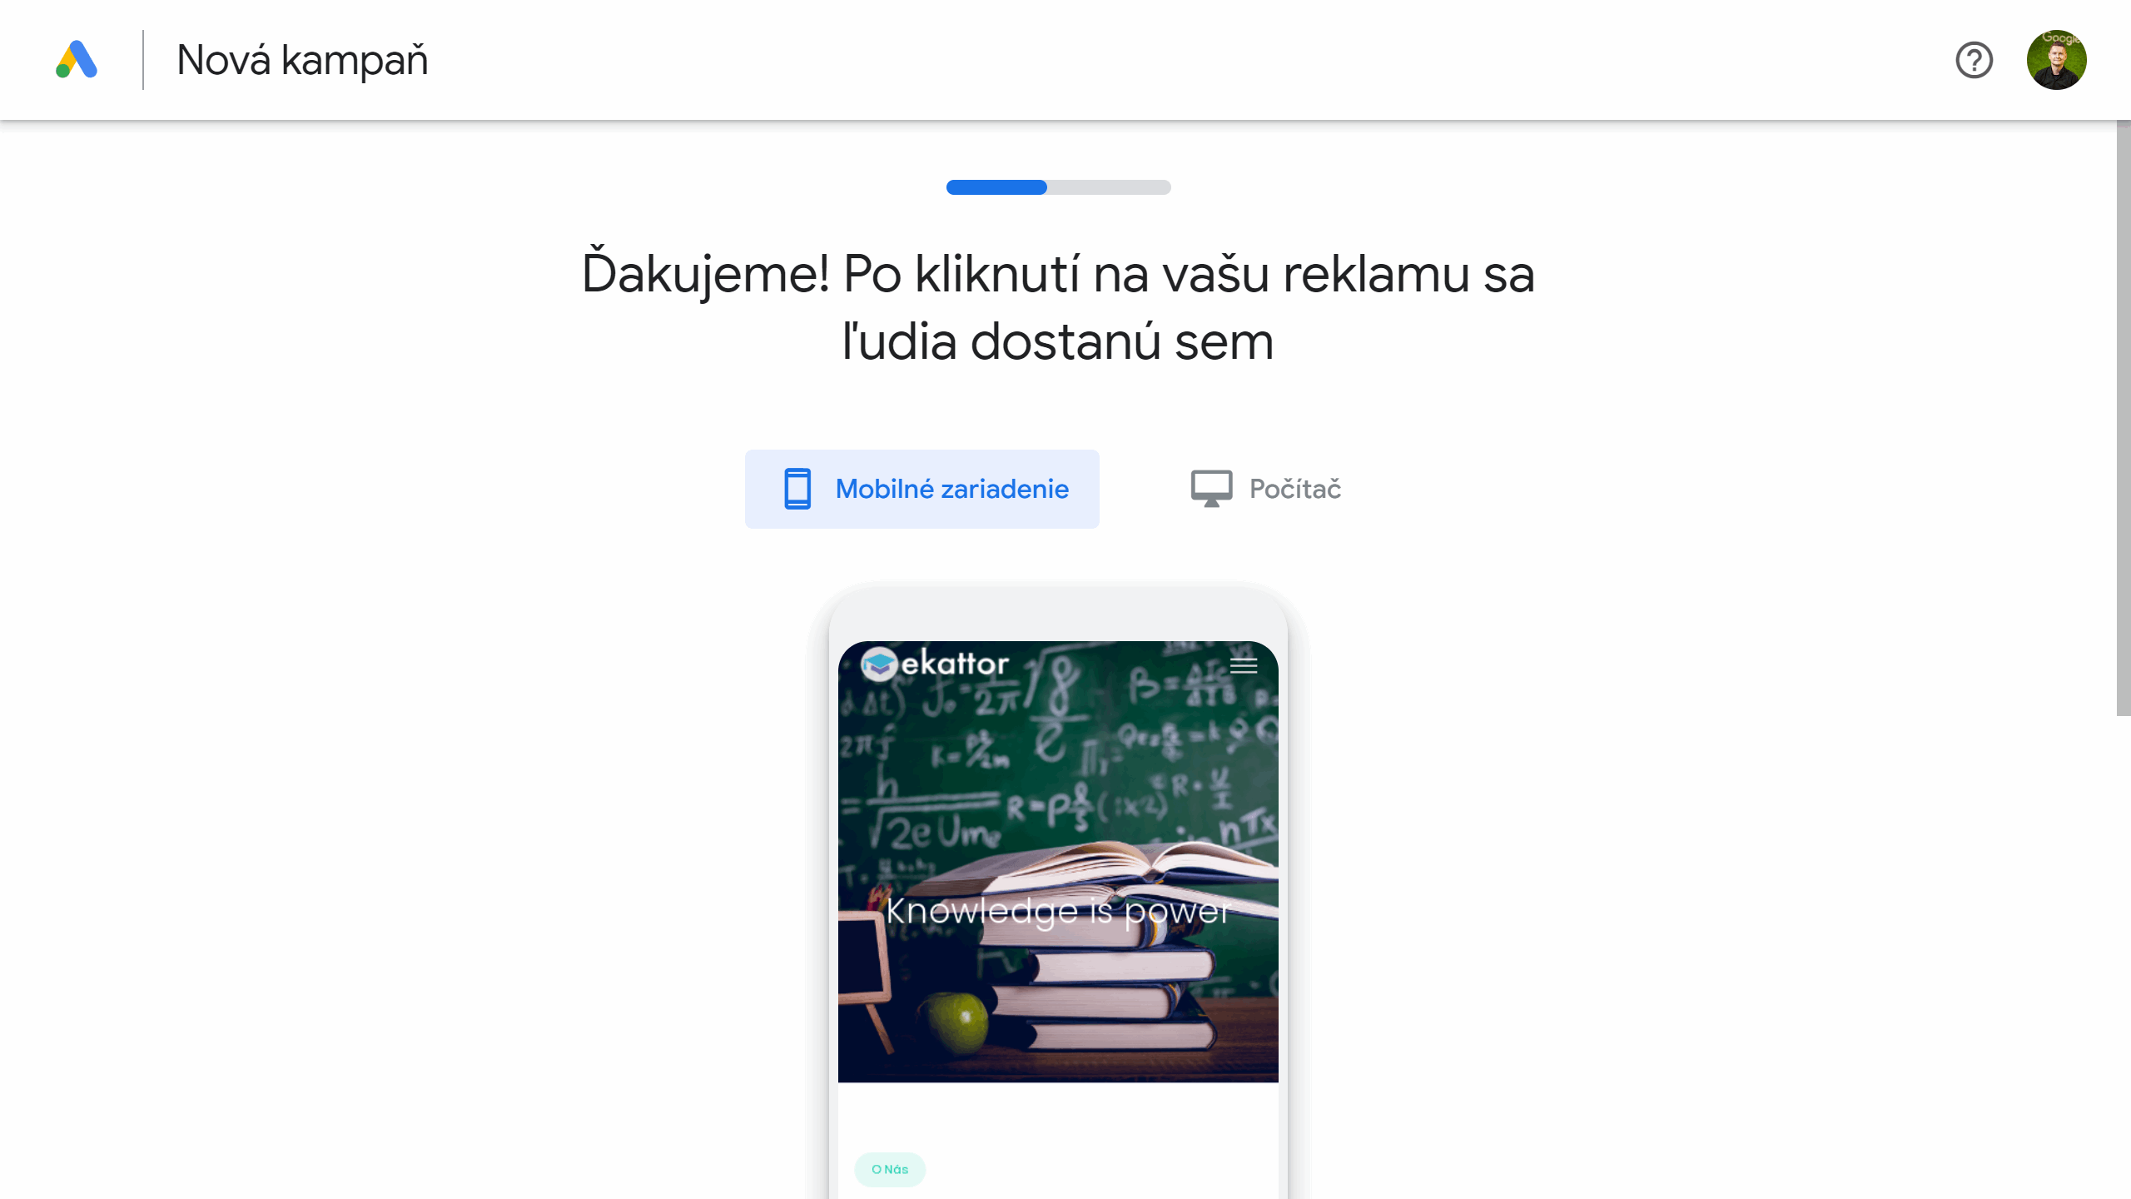

Slide 16
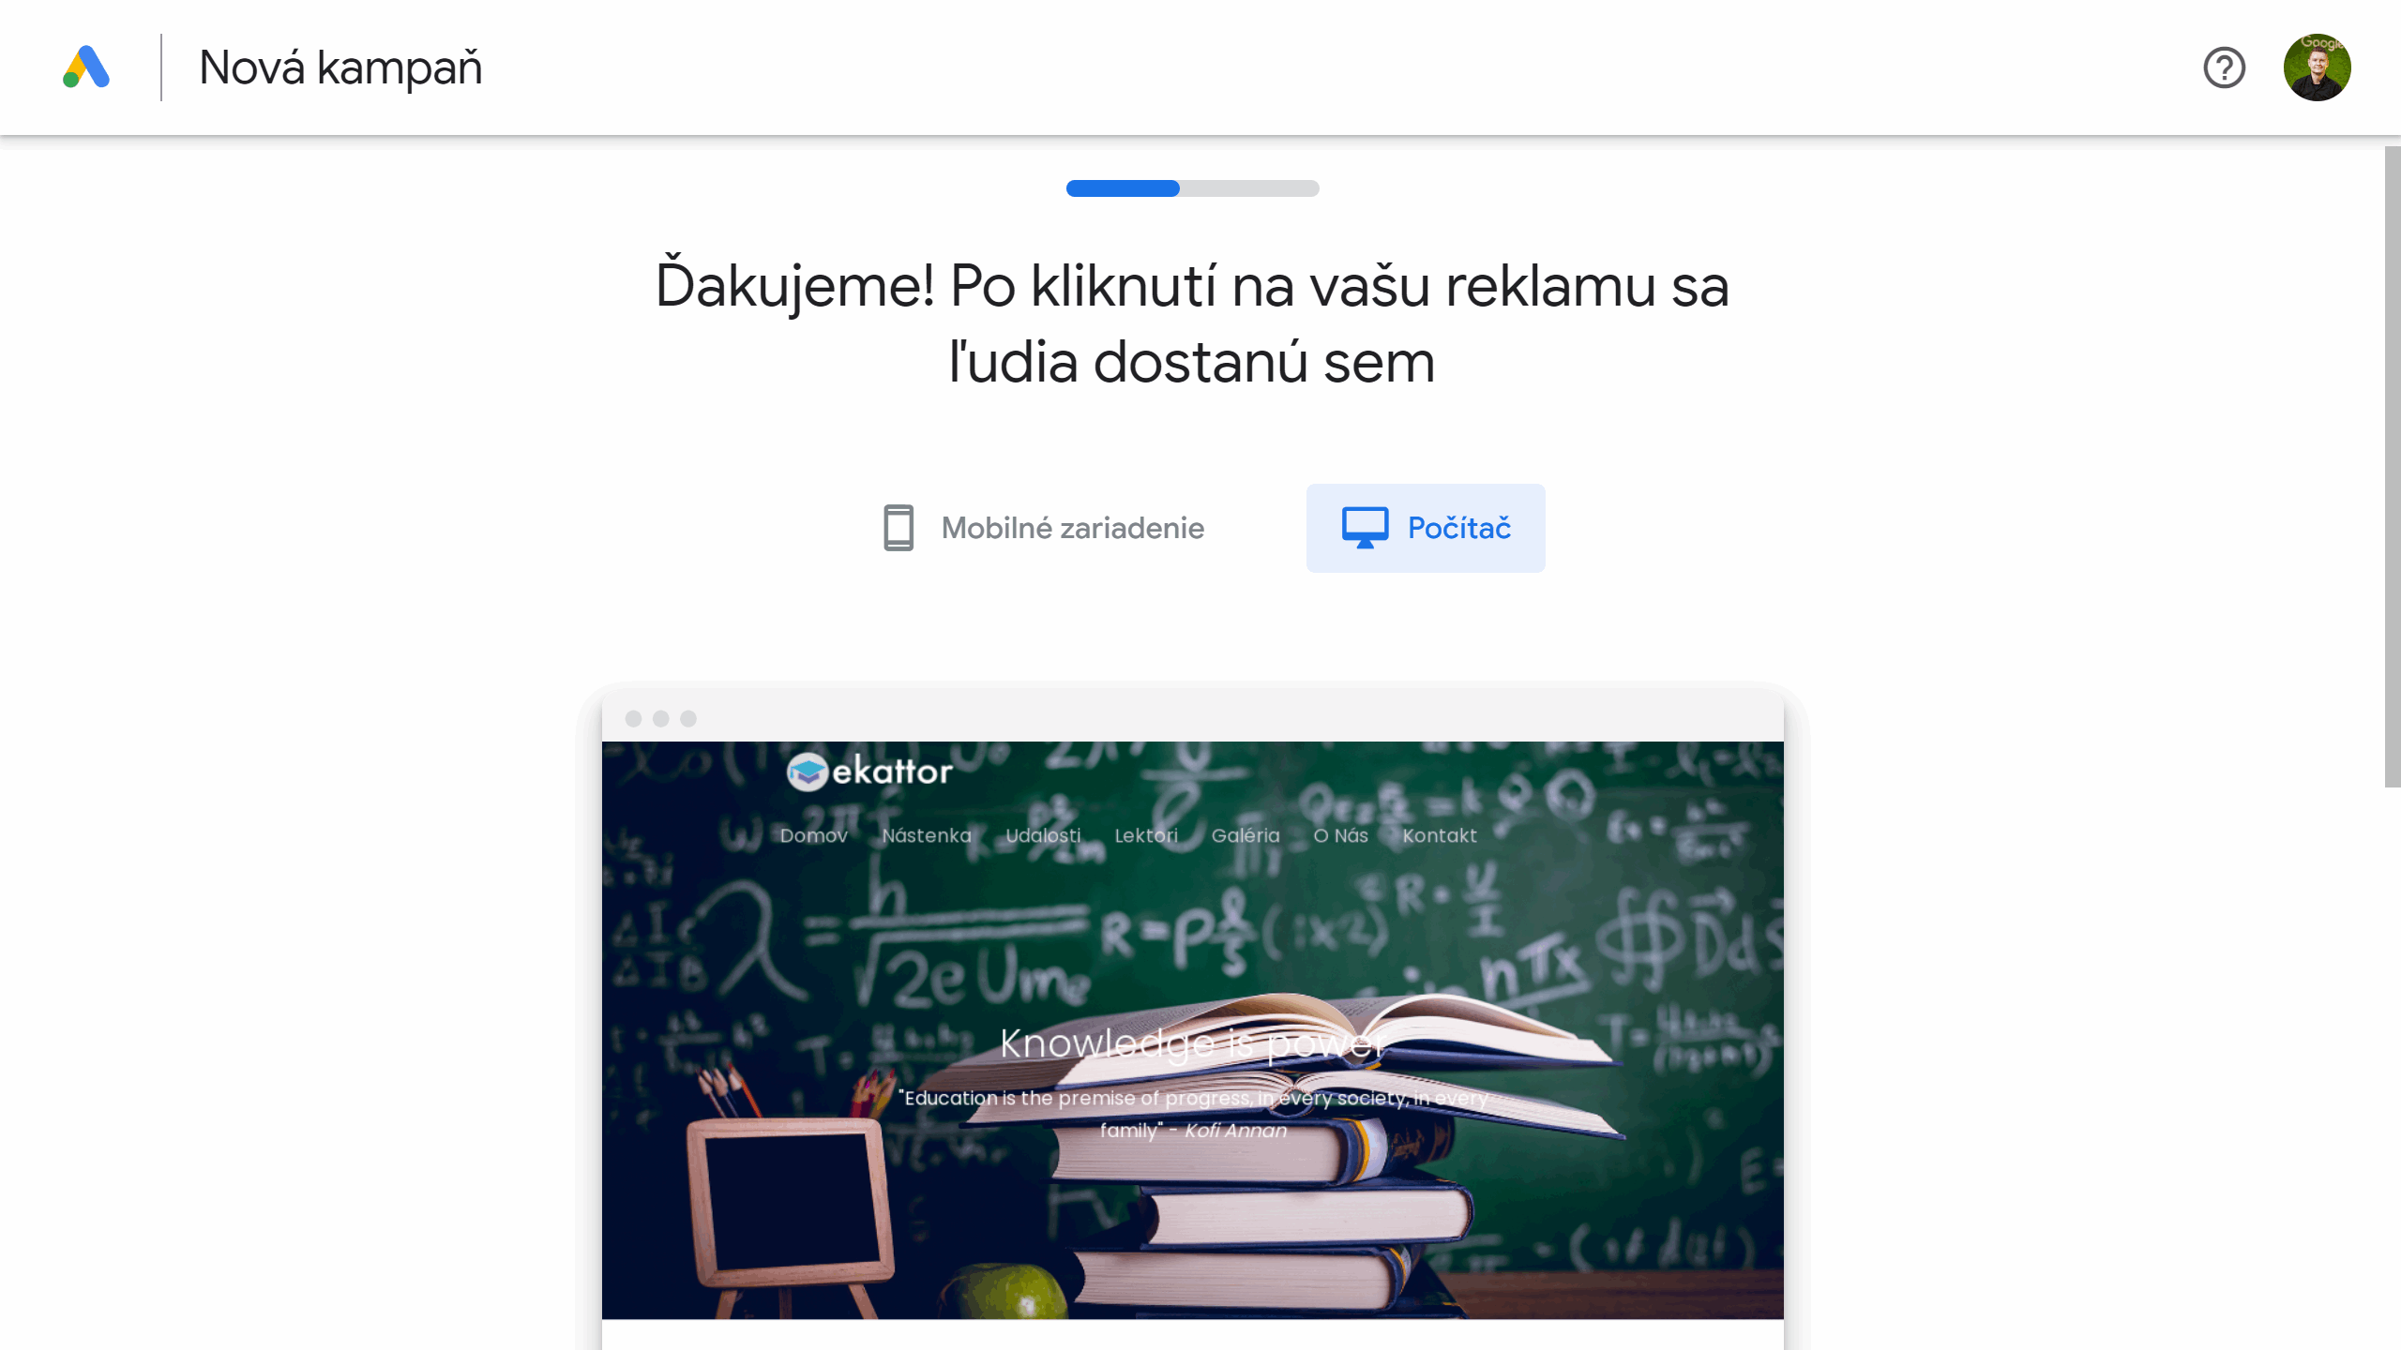

Slide 17
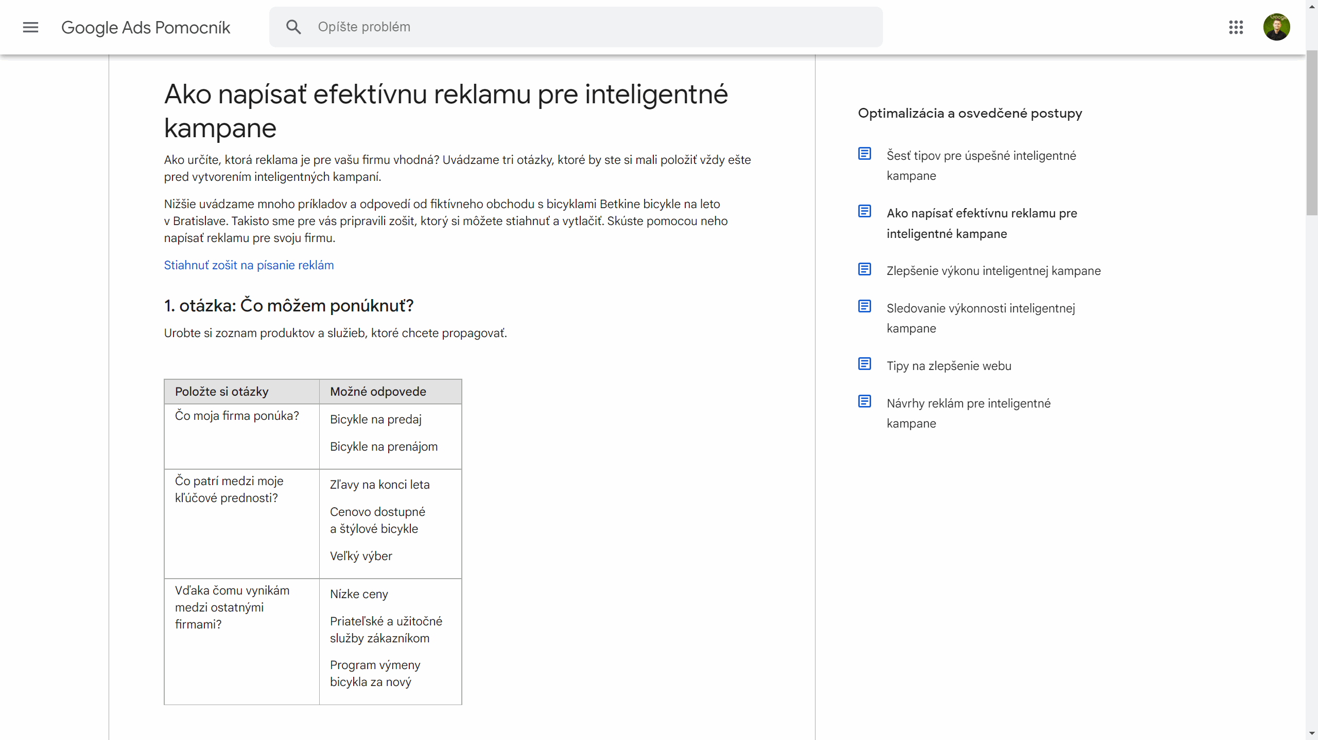
Notes:
https://support.google.com/google-ads/answer/7652938?hl=sk

Slide 18
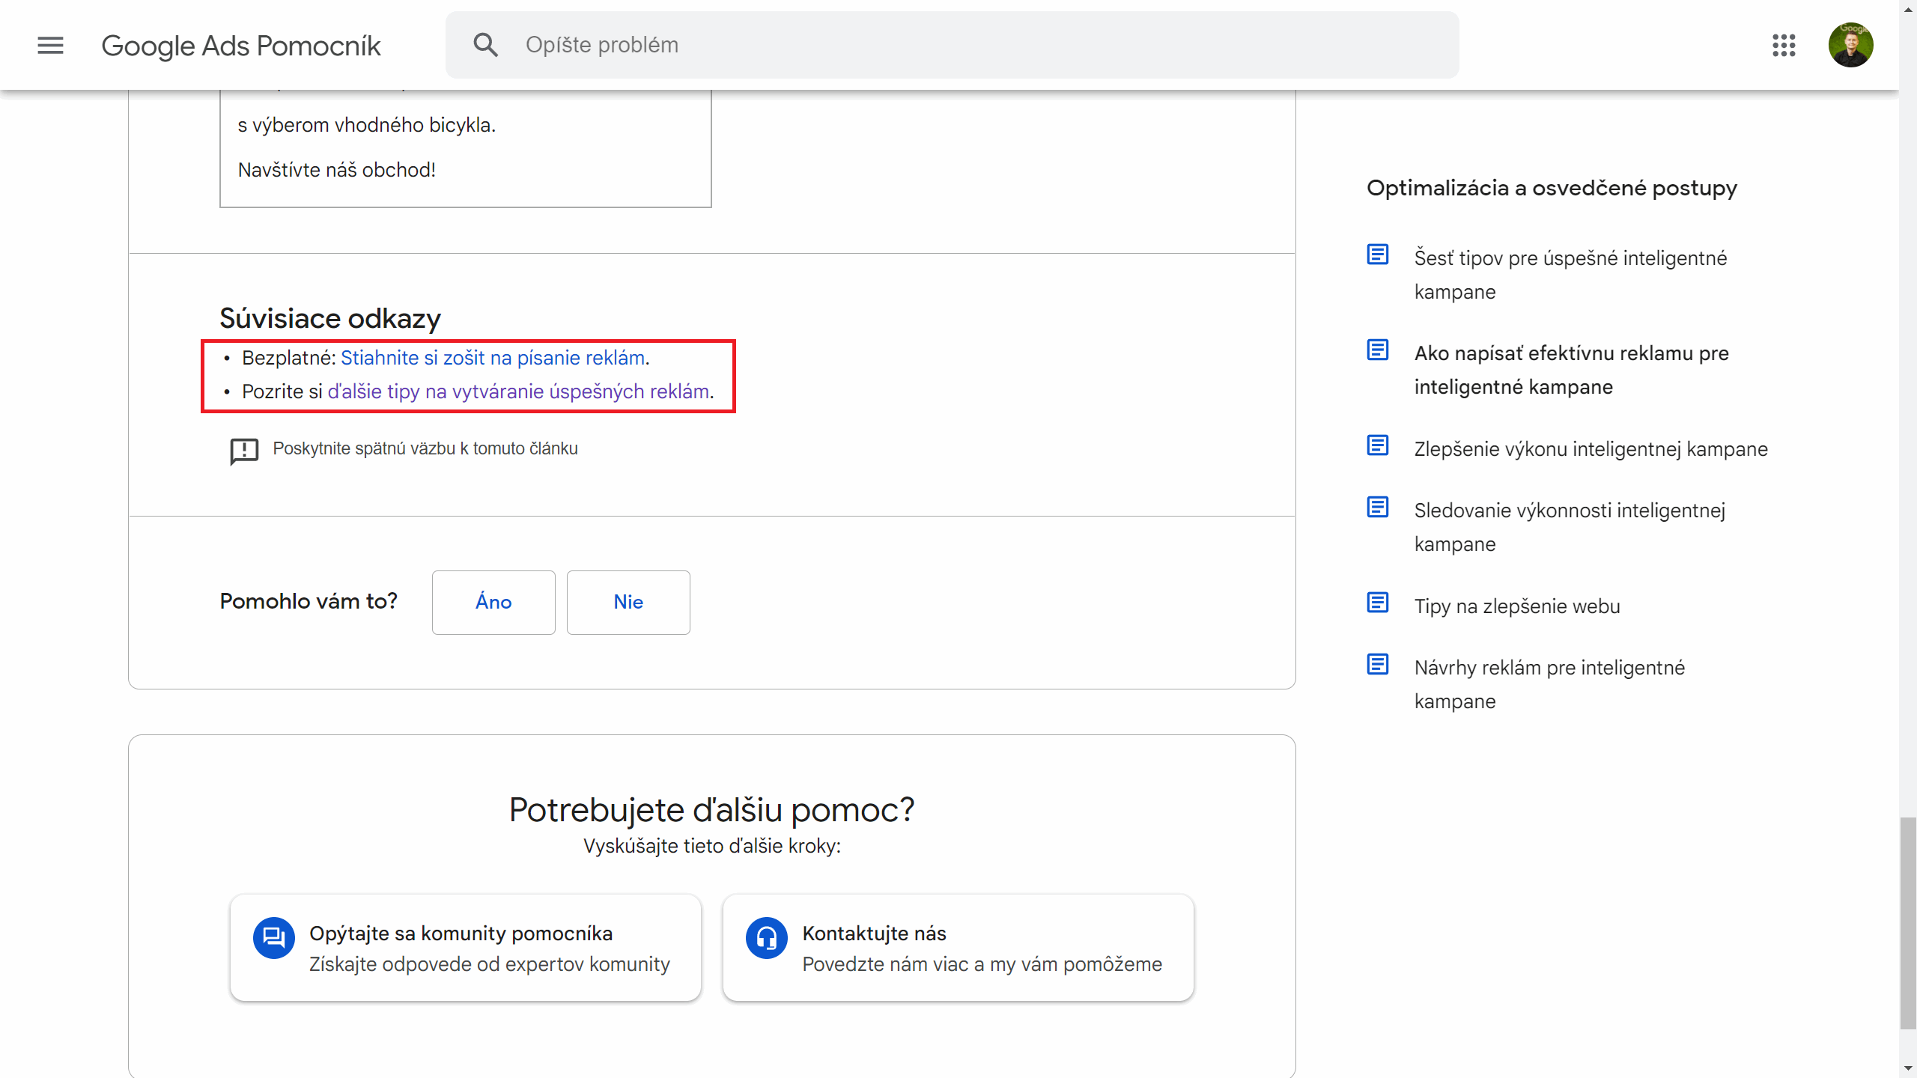
Notes:
https://support.google.com/google-ads/answer/7652938?hl=sk

Slide 19
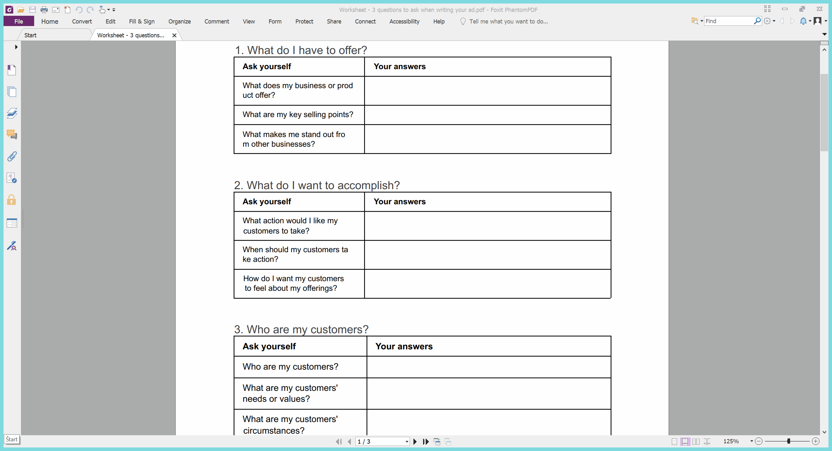

Slide 20
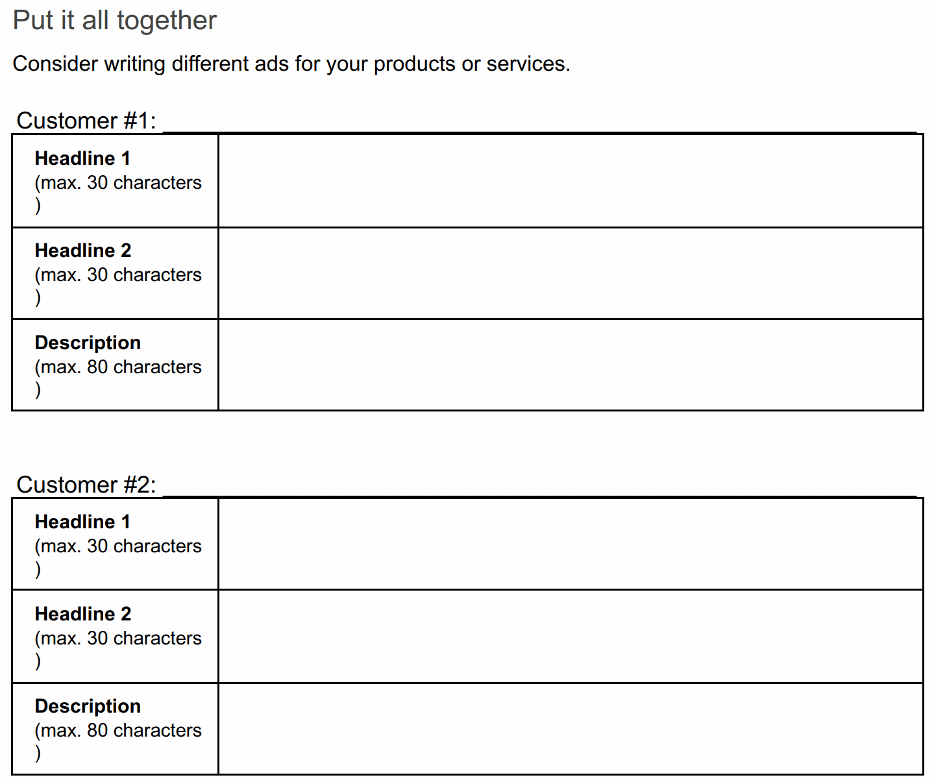

Slide 21
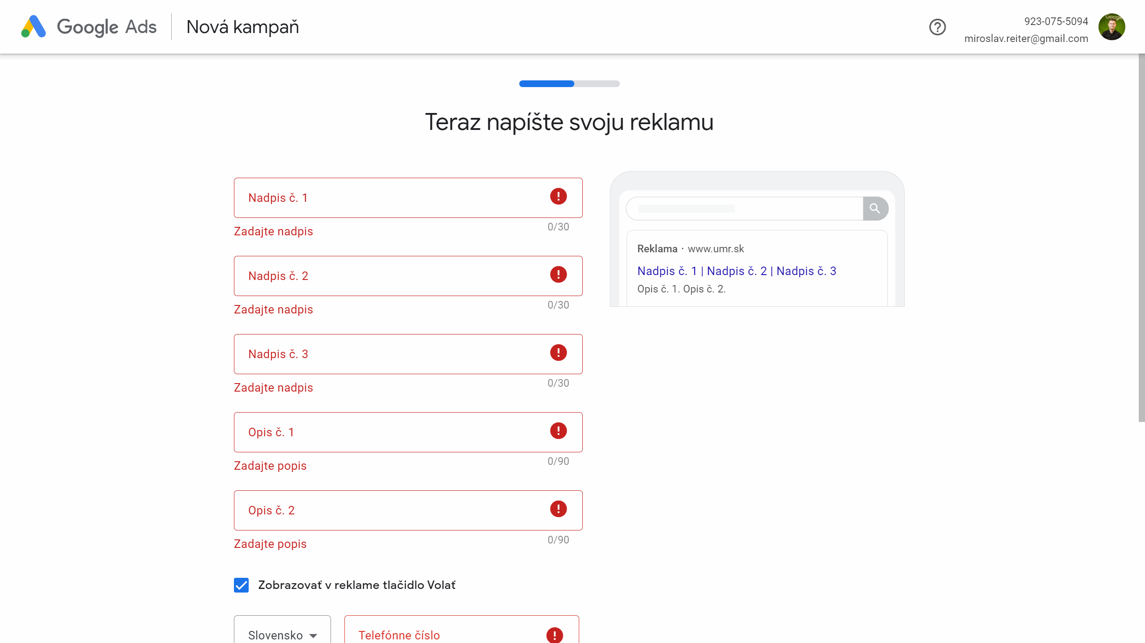

Slide 22
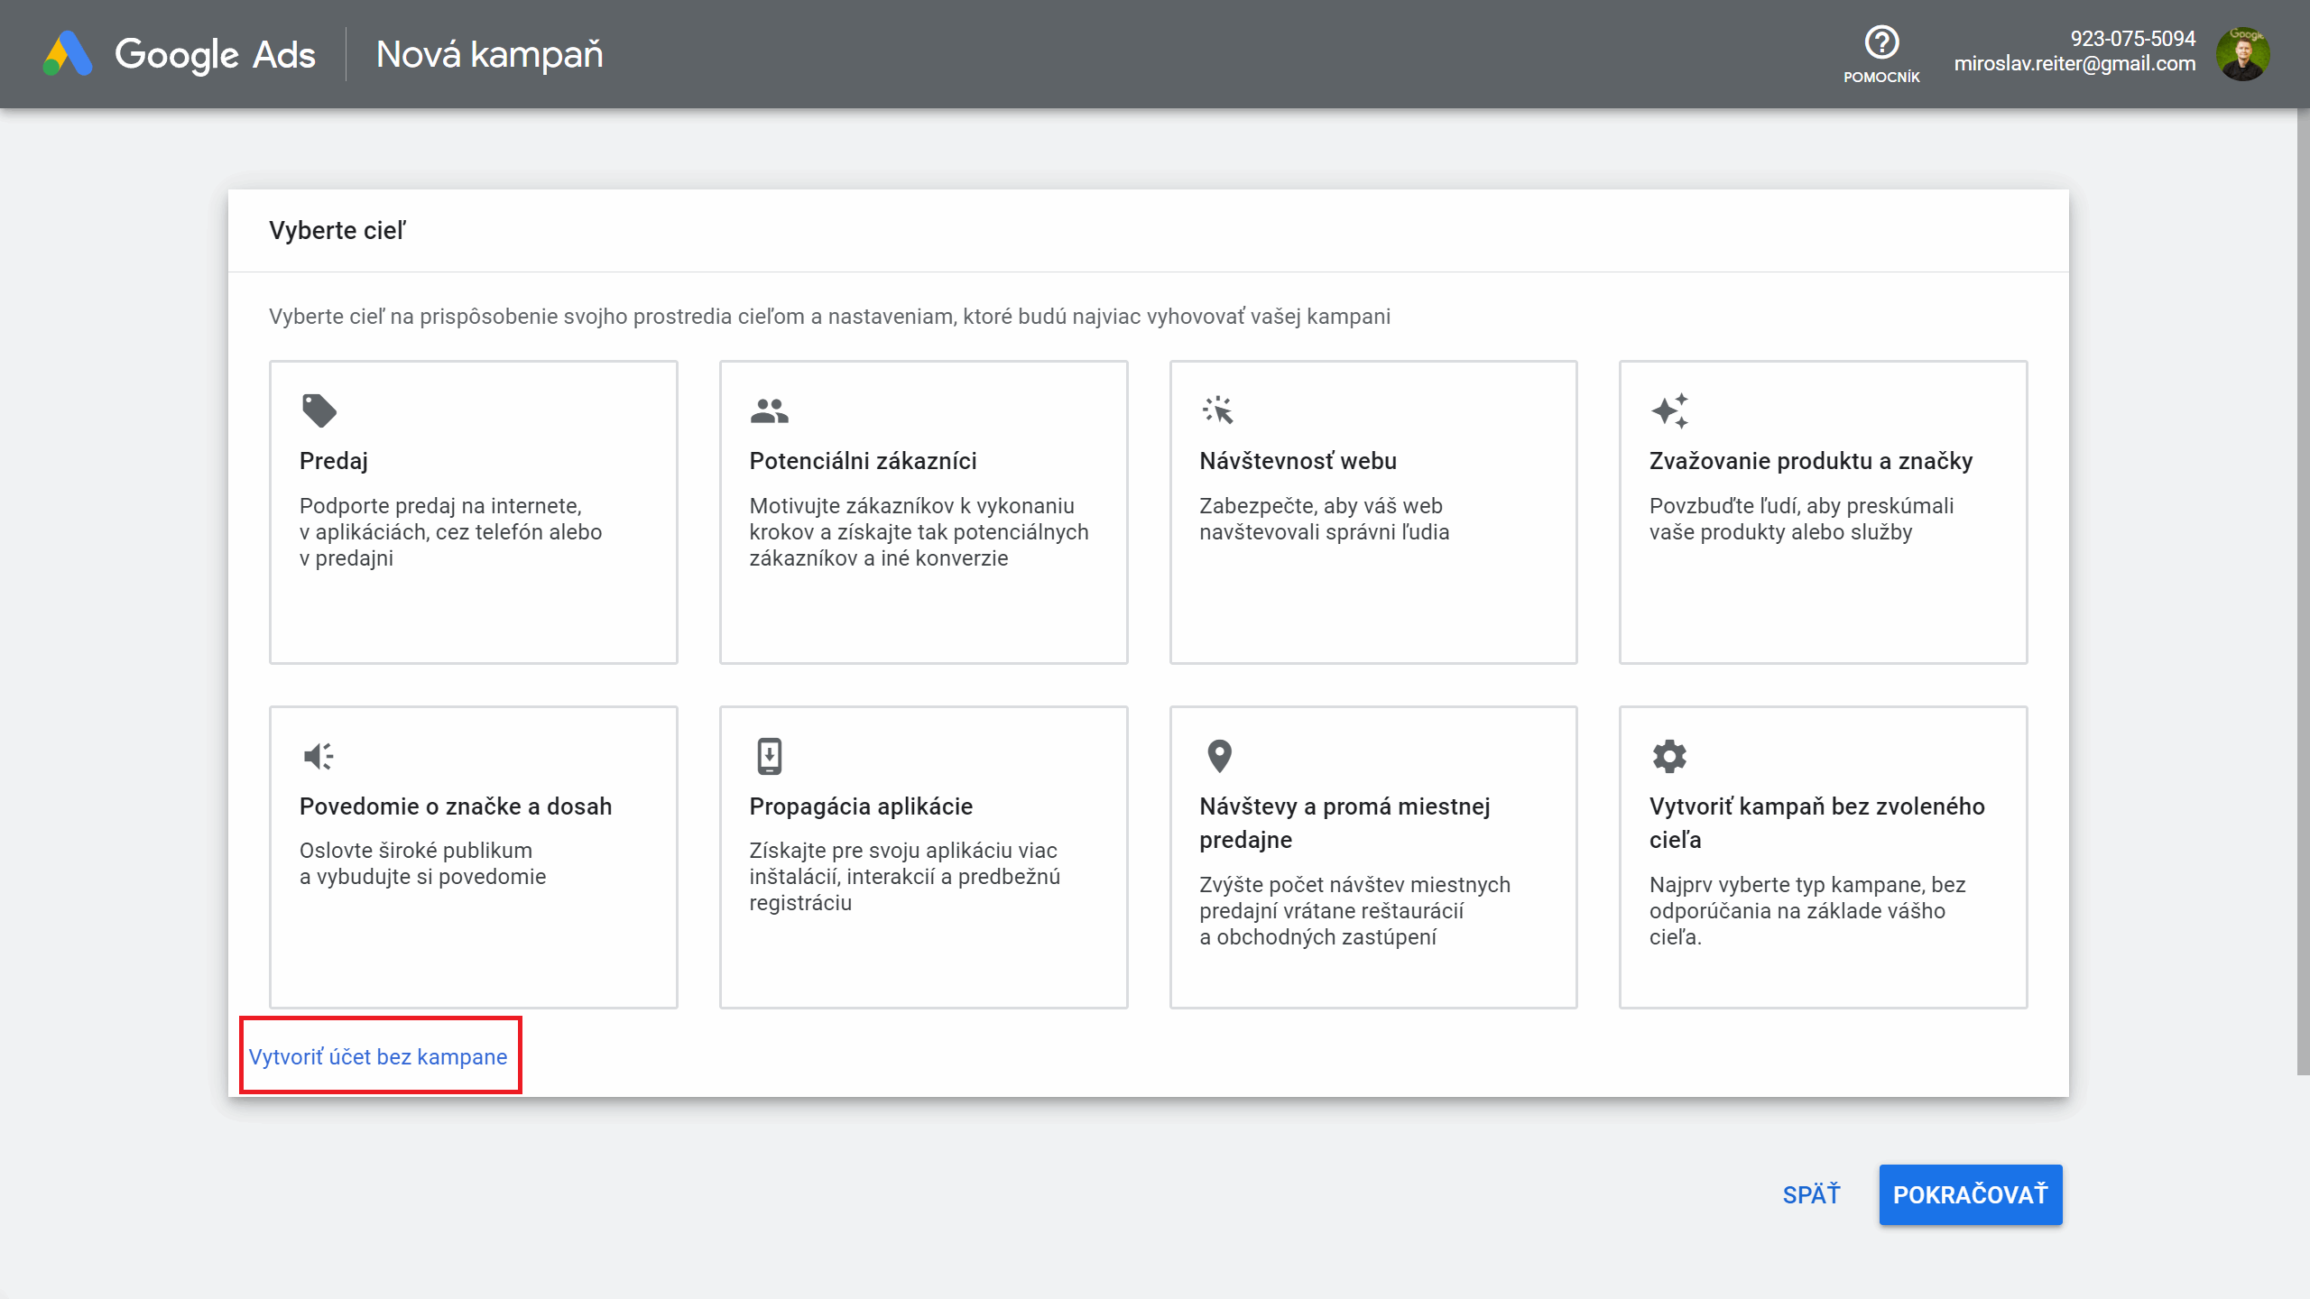

Slide 23
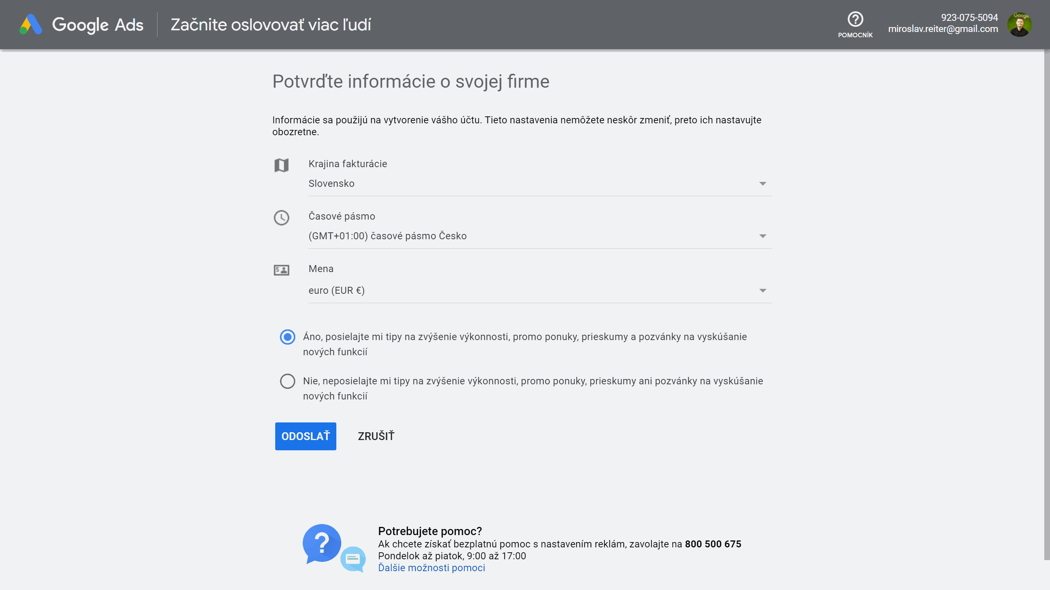

Slide 24
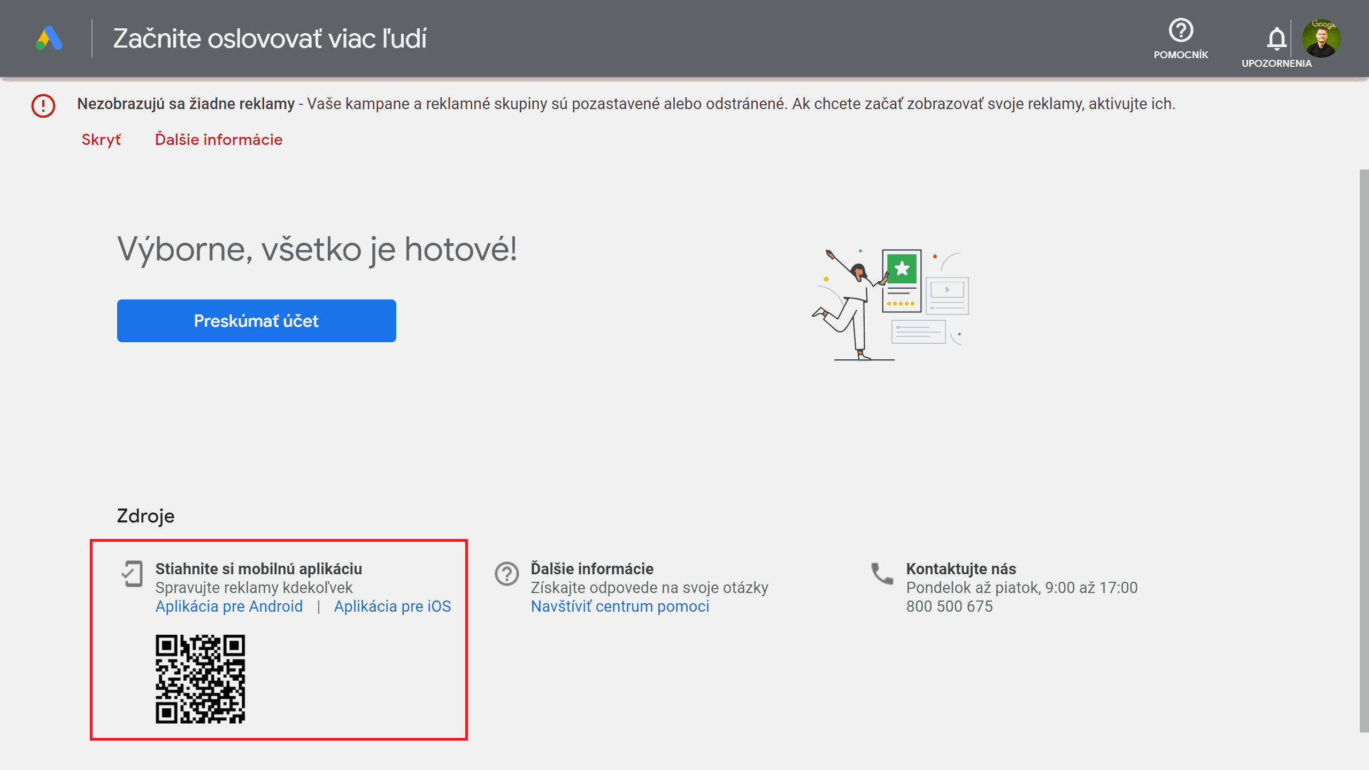

Slide 25
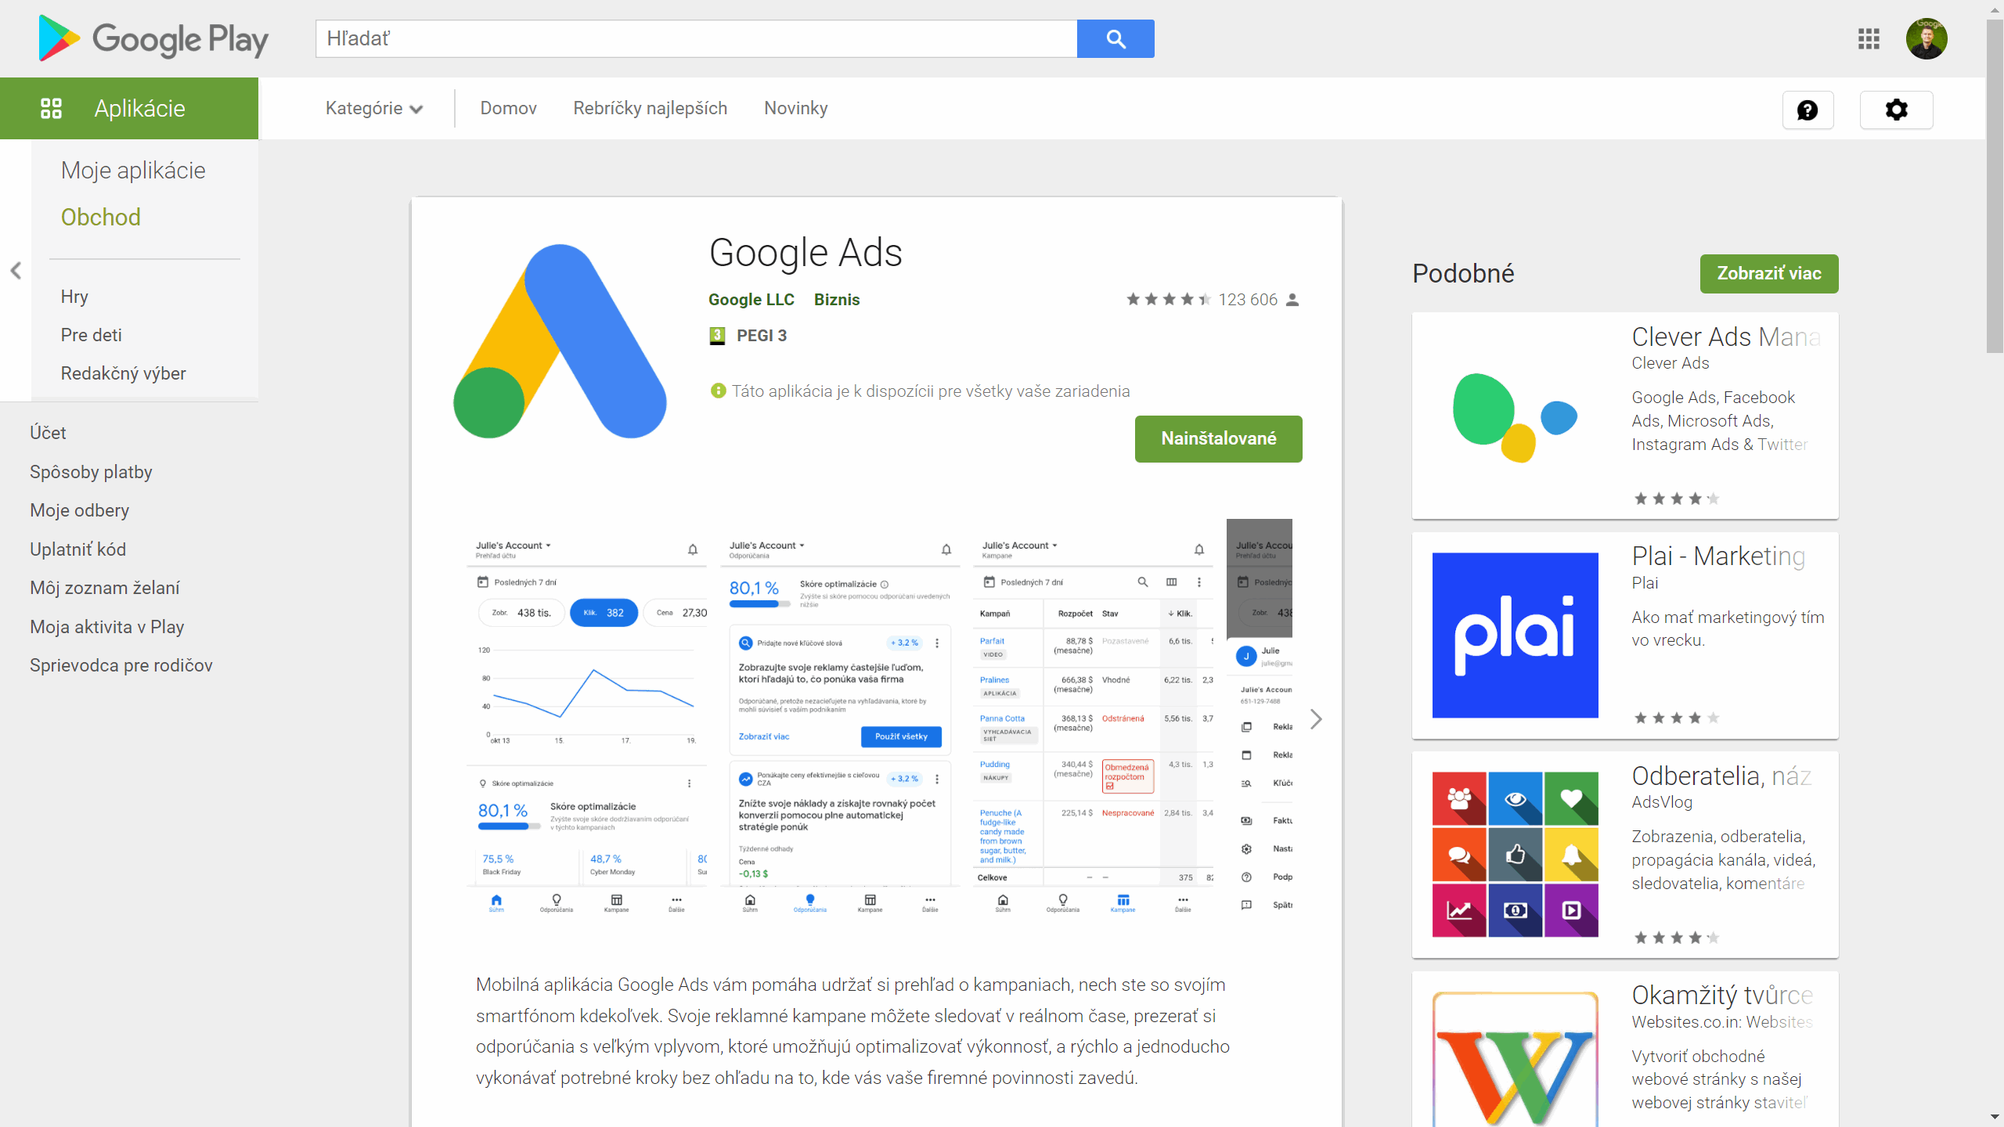
Notes:
https://play.google.com/store/apps/details?id=com.google.android.apps.adwords

Slide 26
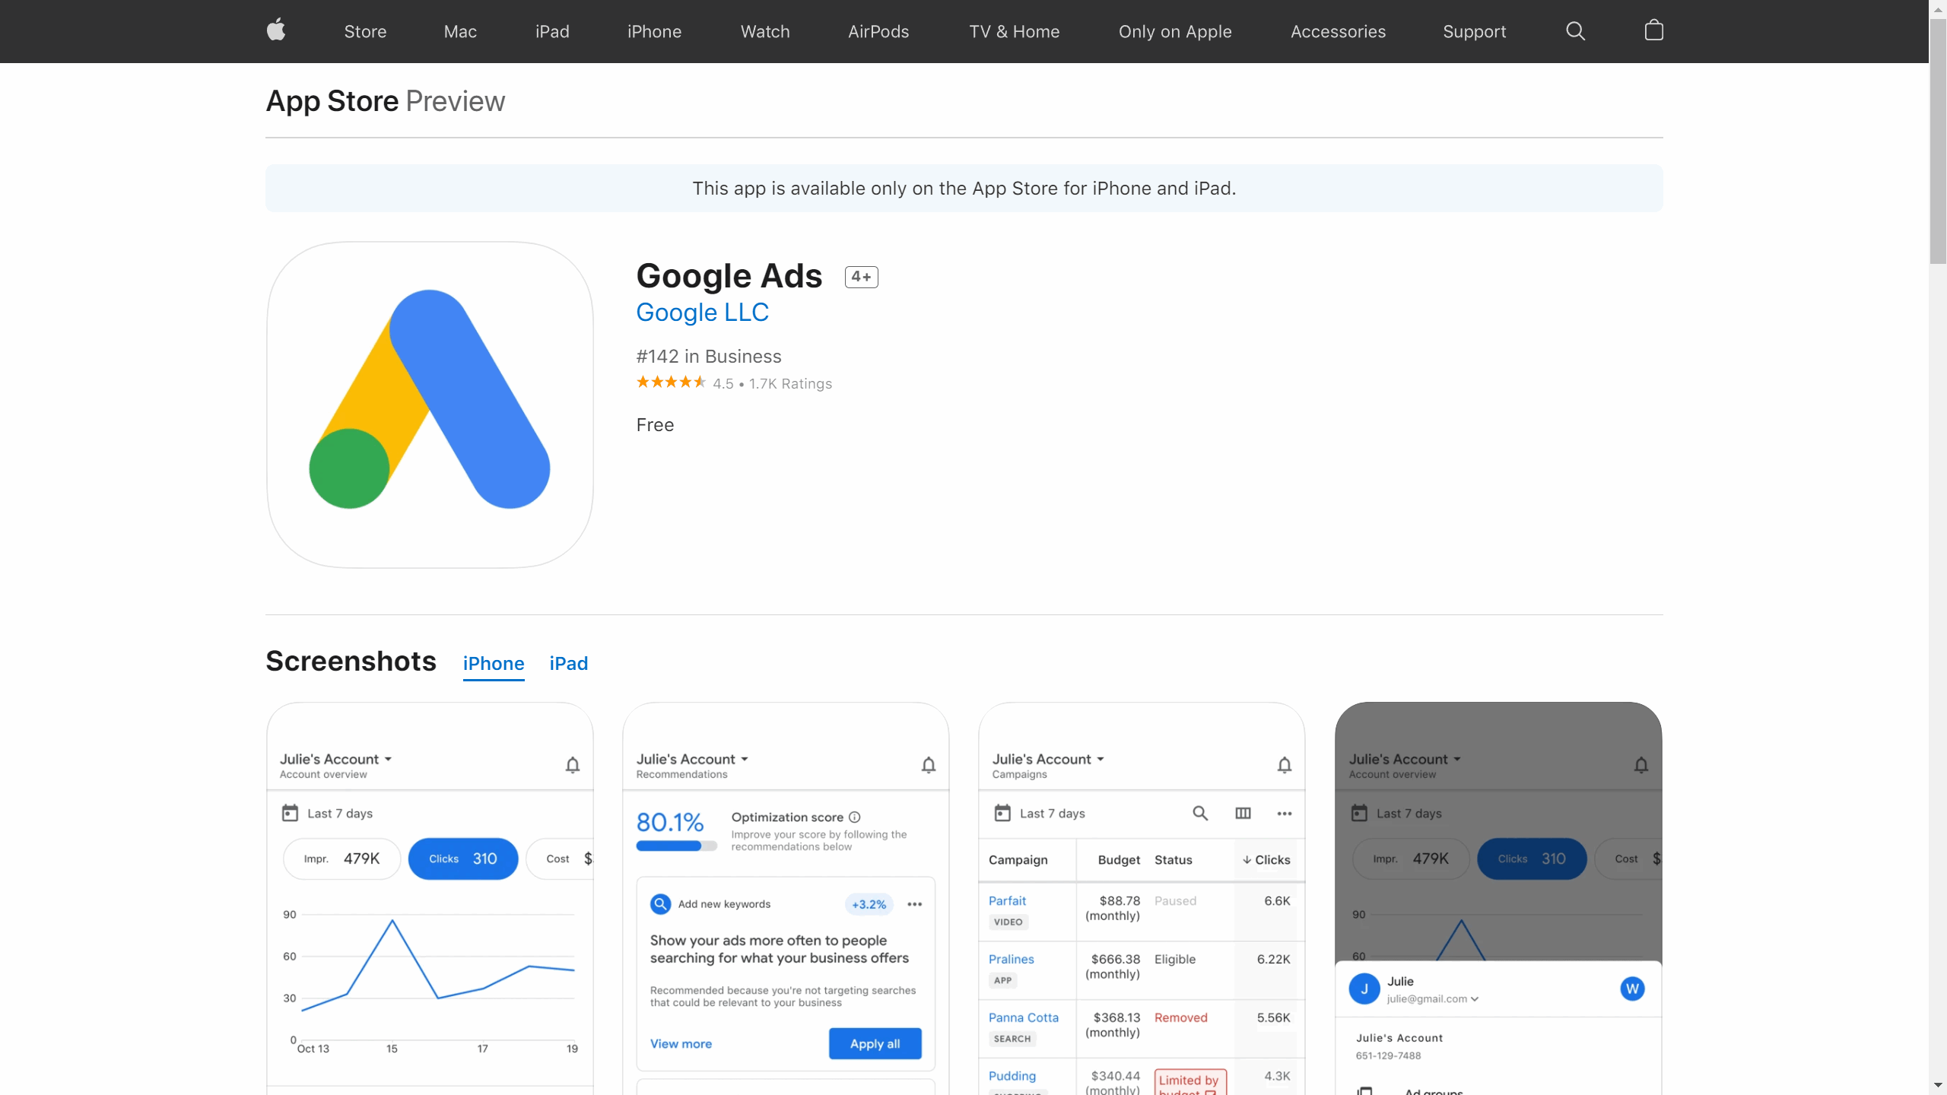
Notes:
https://apps.apple.com/us/app/google-adwords/id1037457231

Slide 27
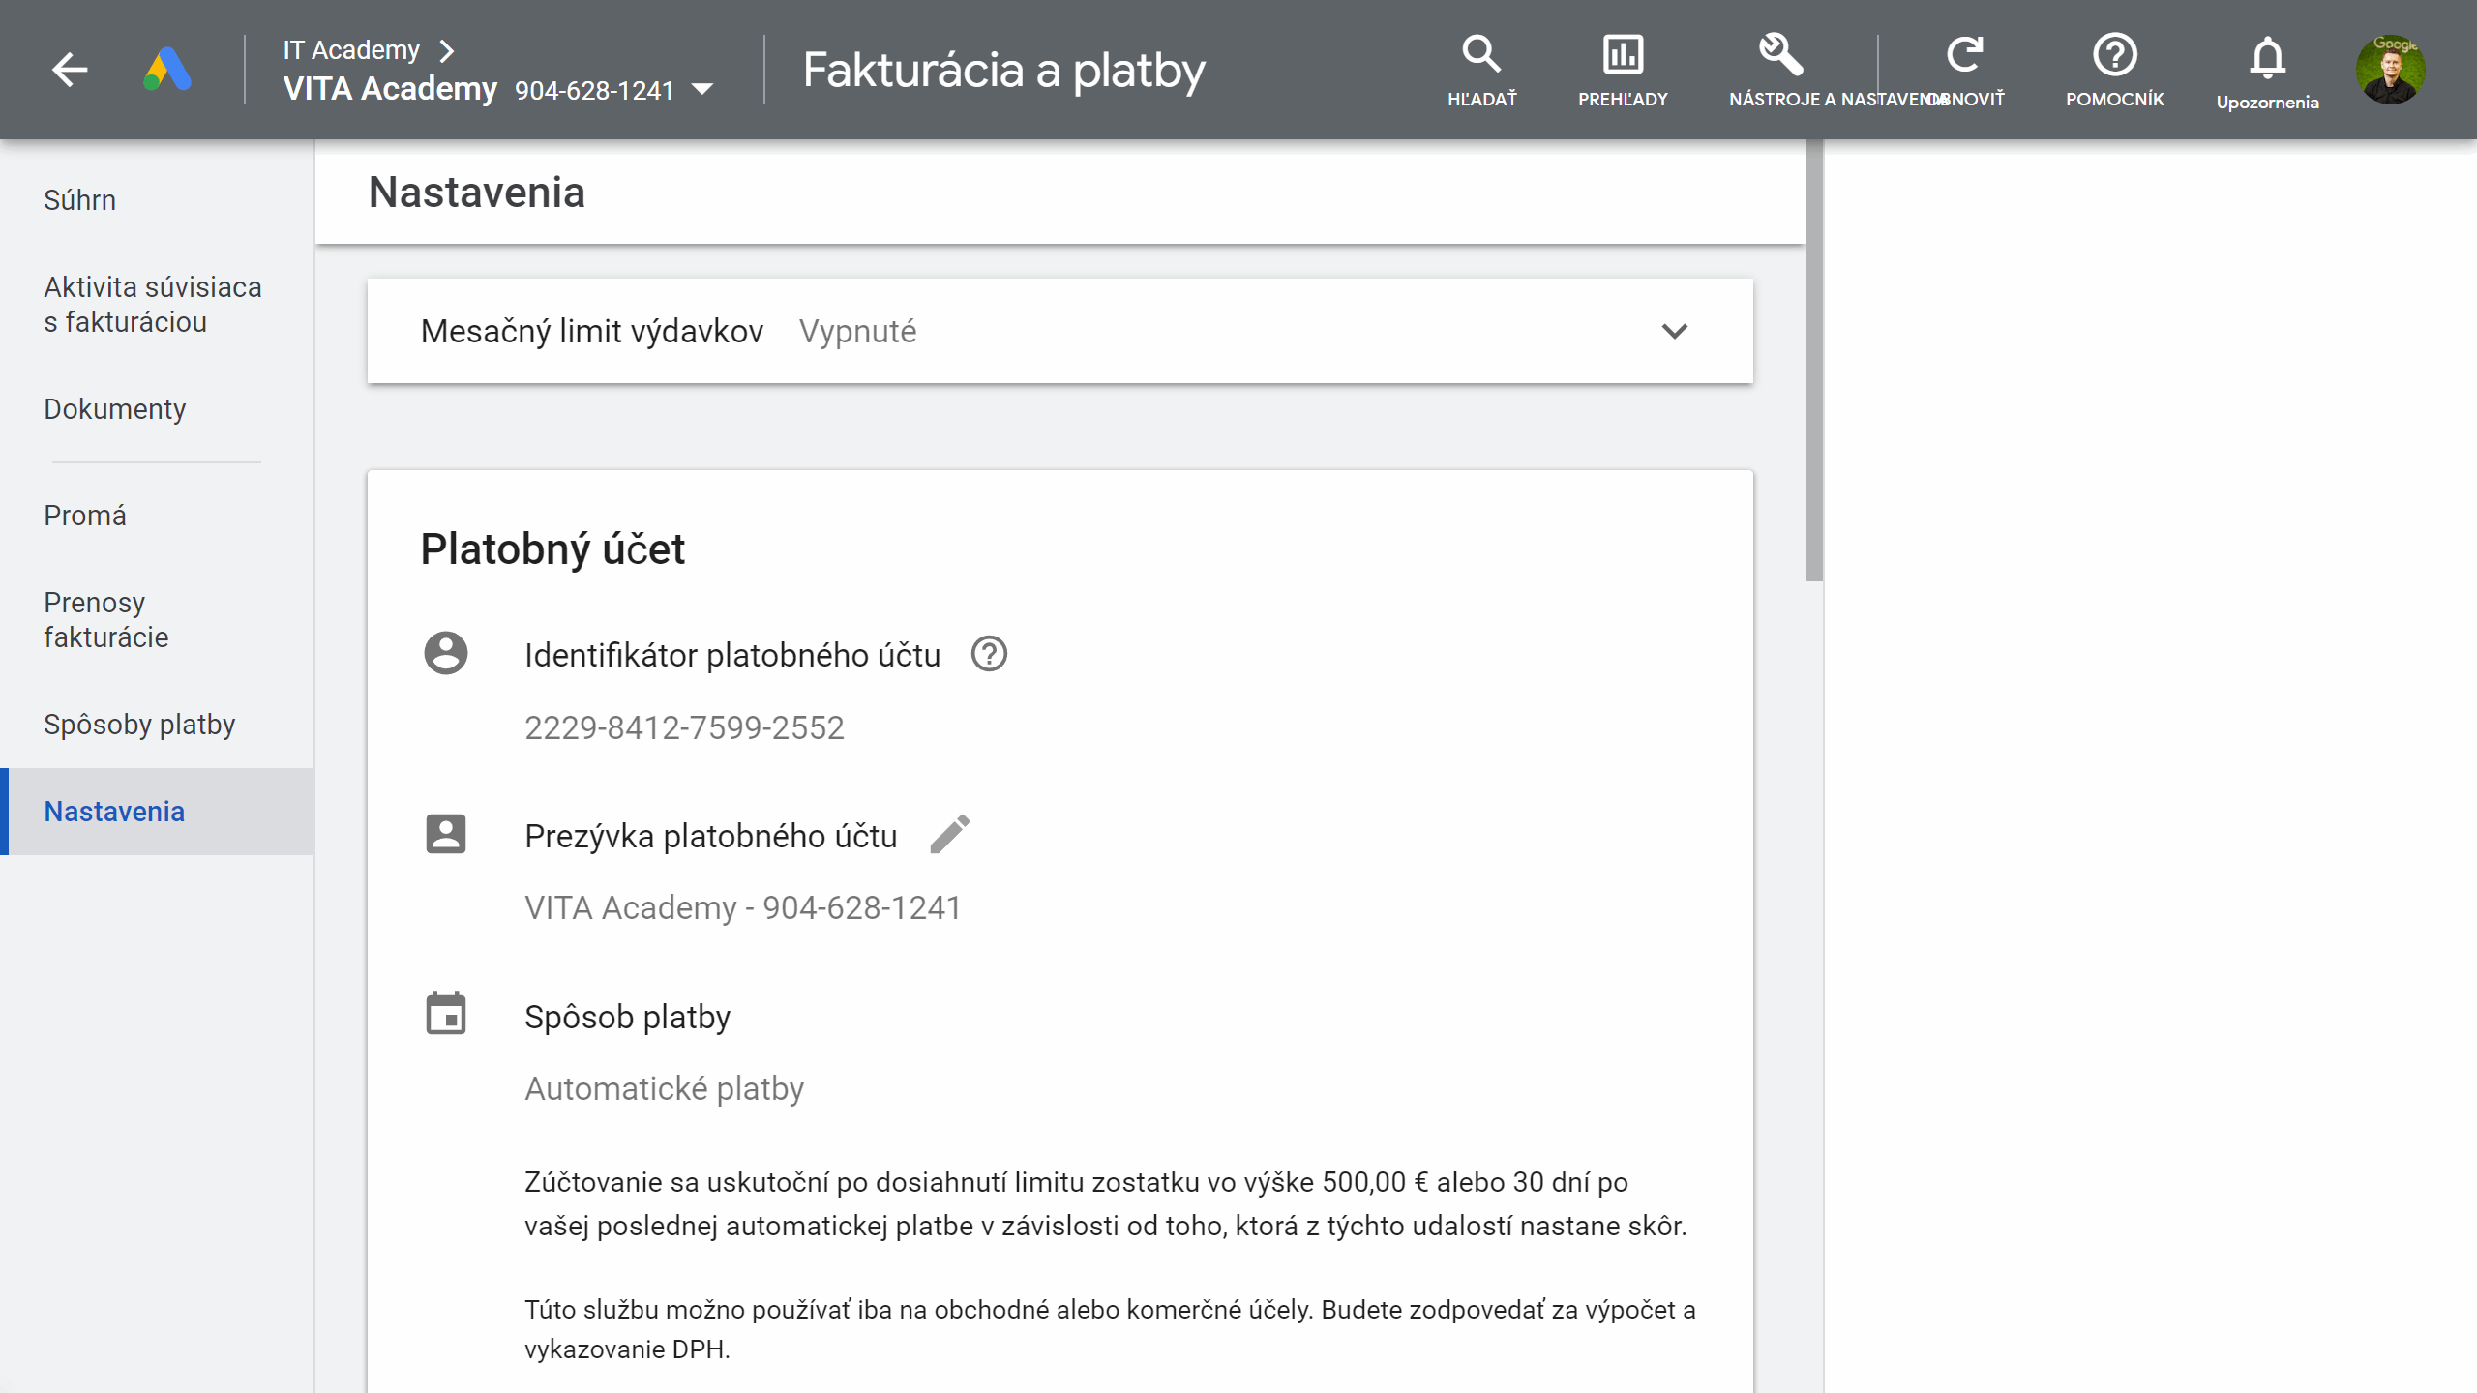

Slide 28
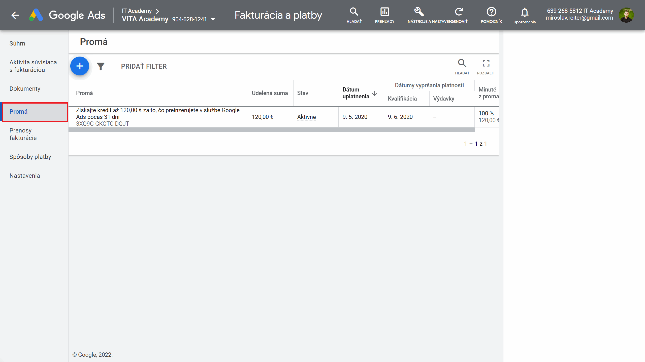

Slide 29
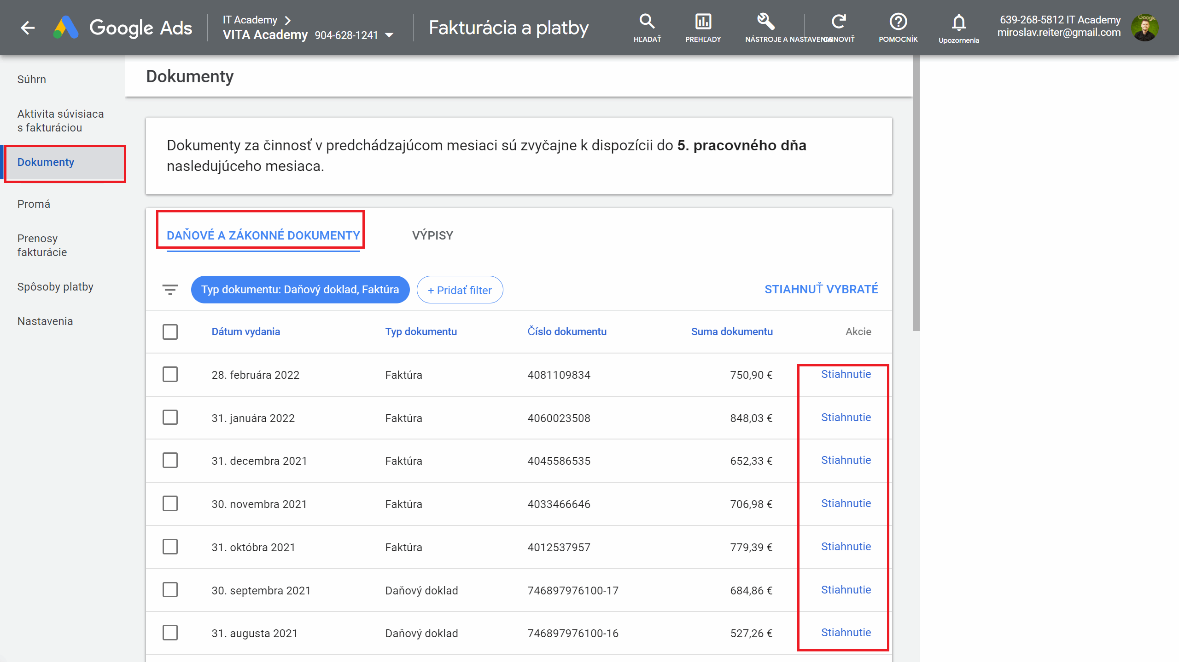

Slide 30
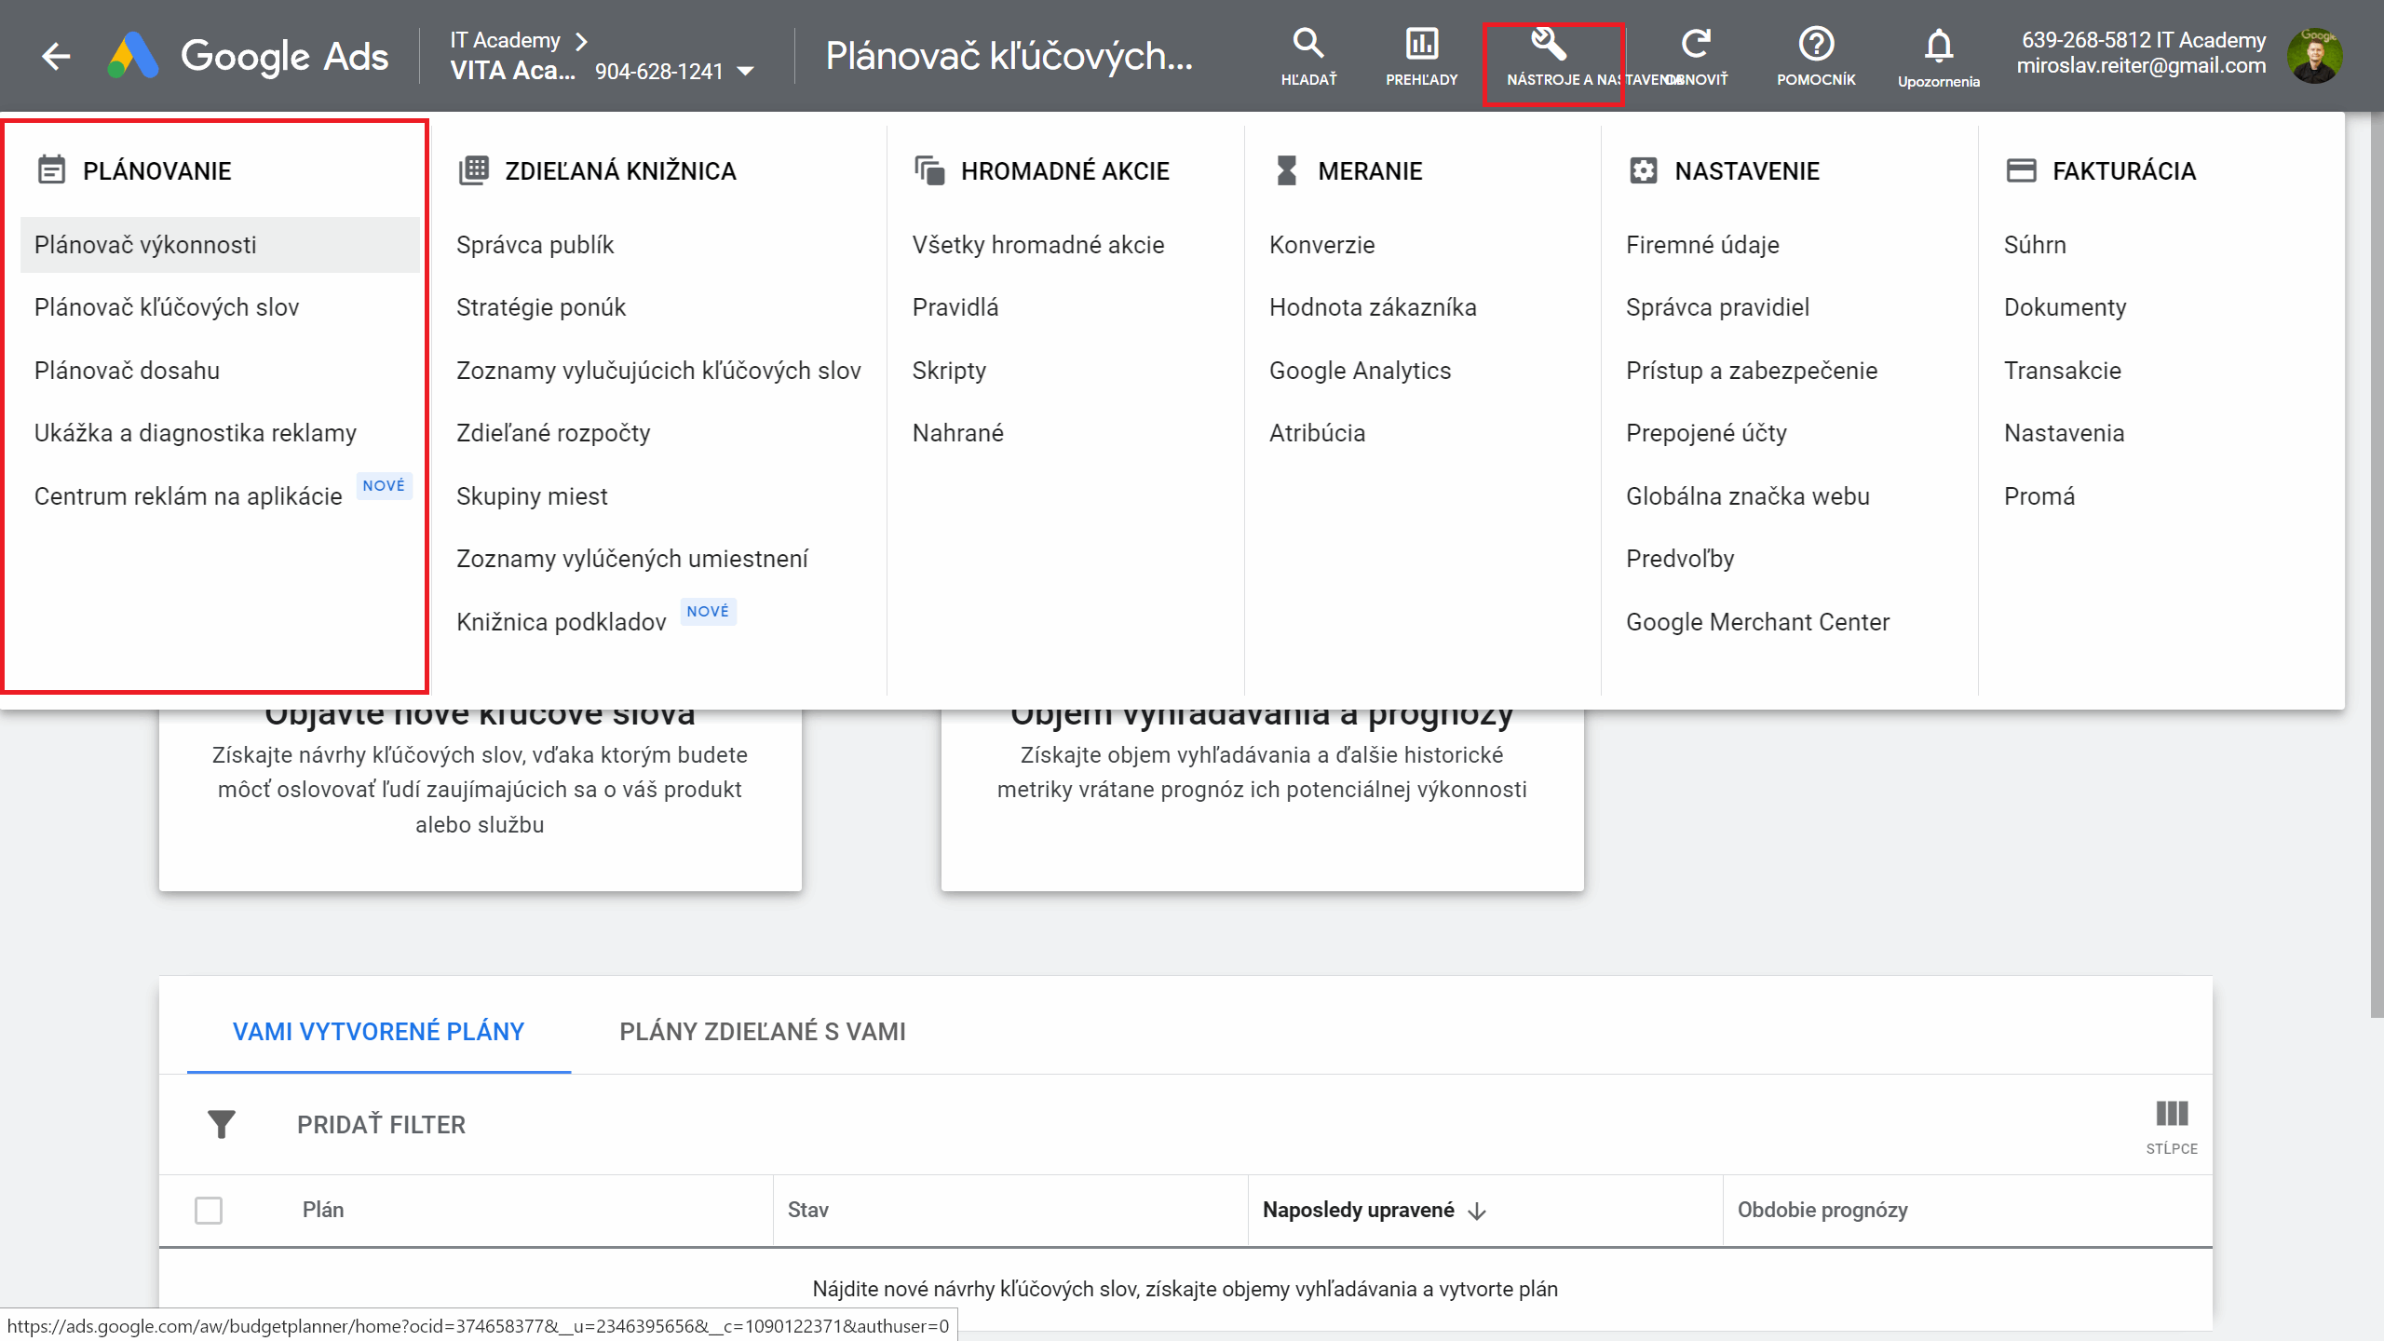

Slide 31
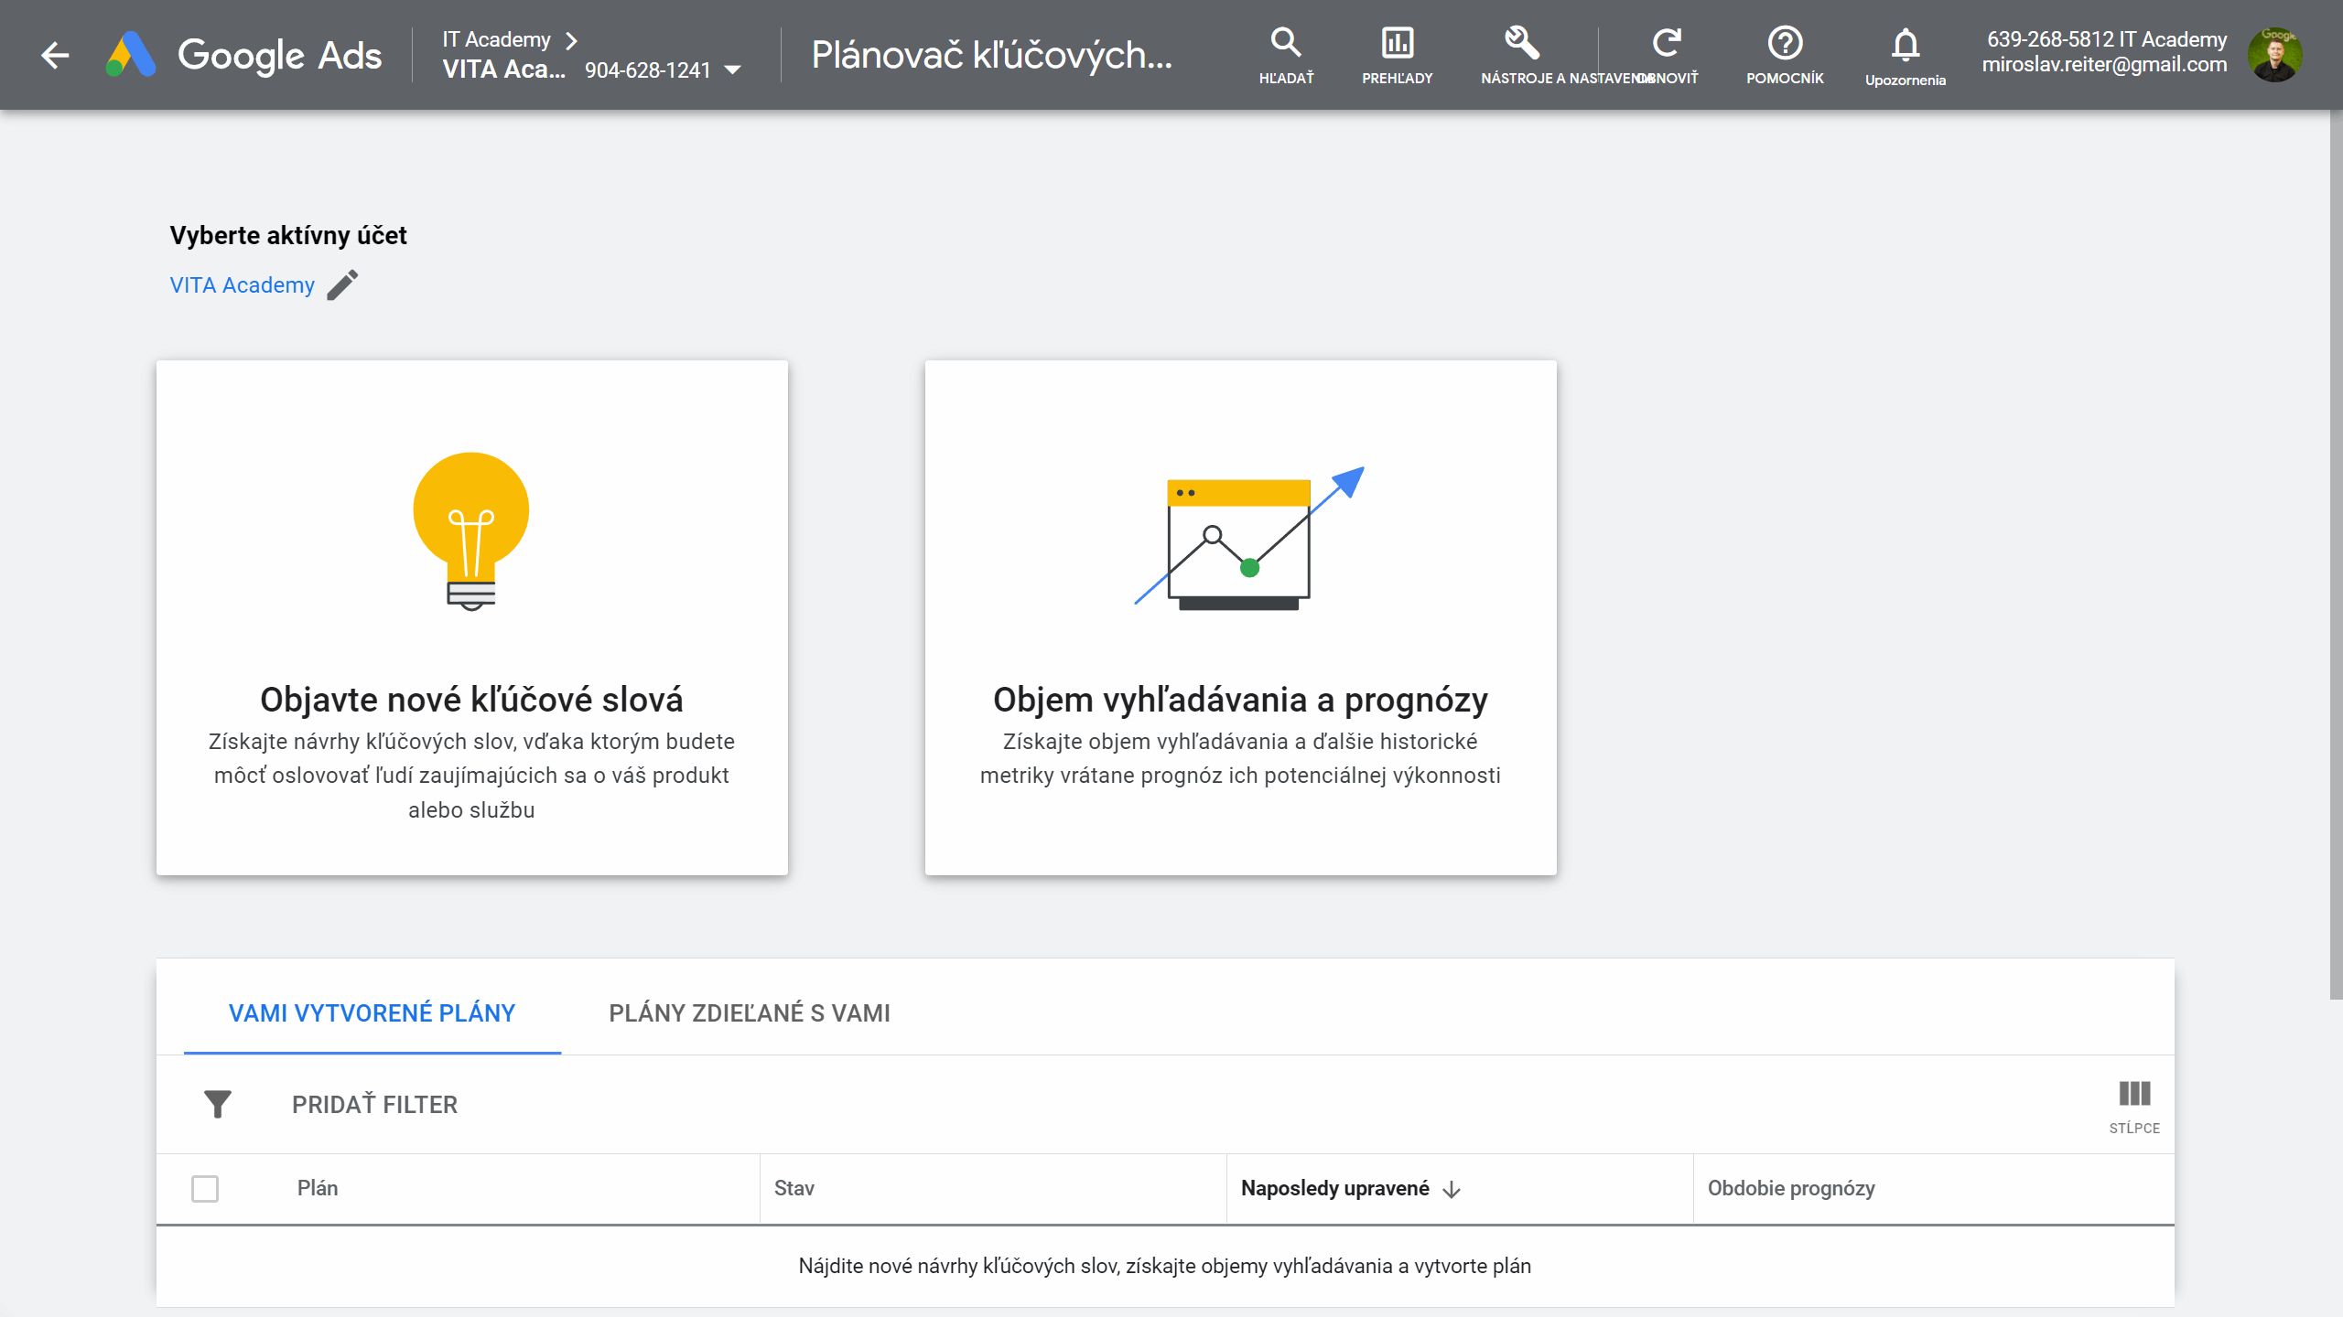

Slide 32
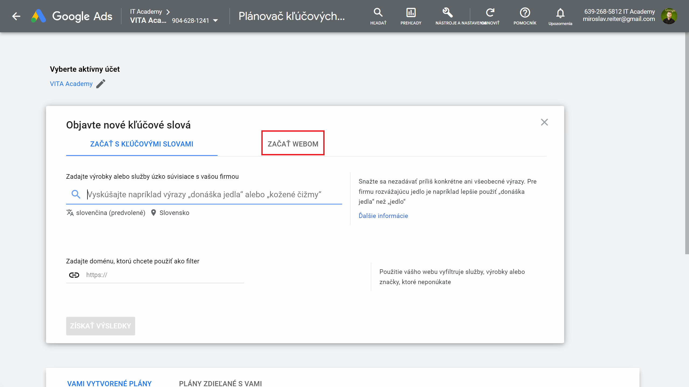

Slide 33
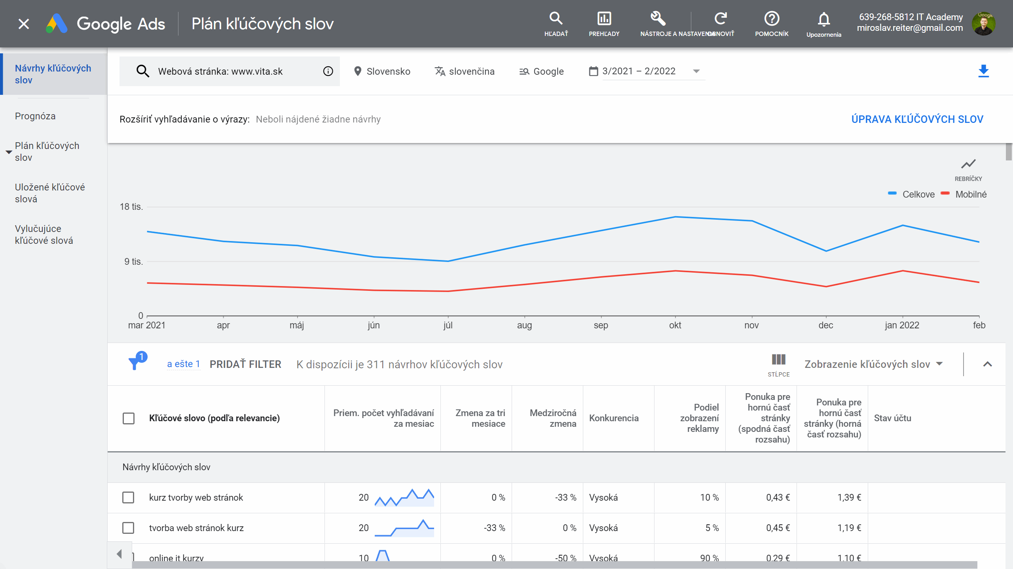

Slide 34
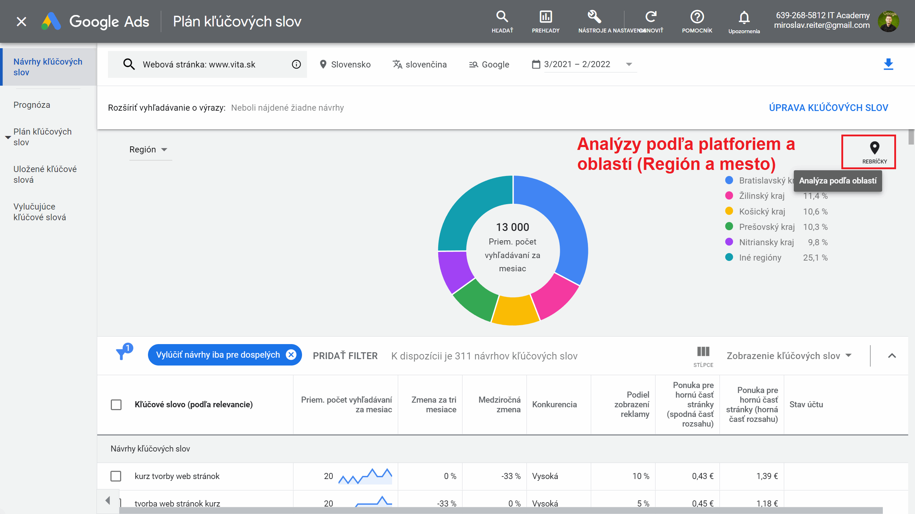

Slide 35
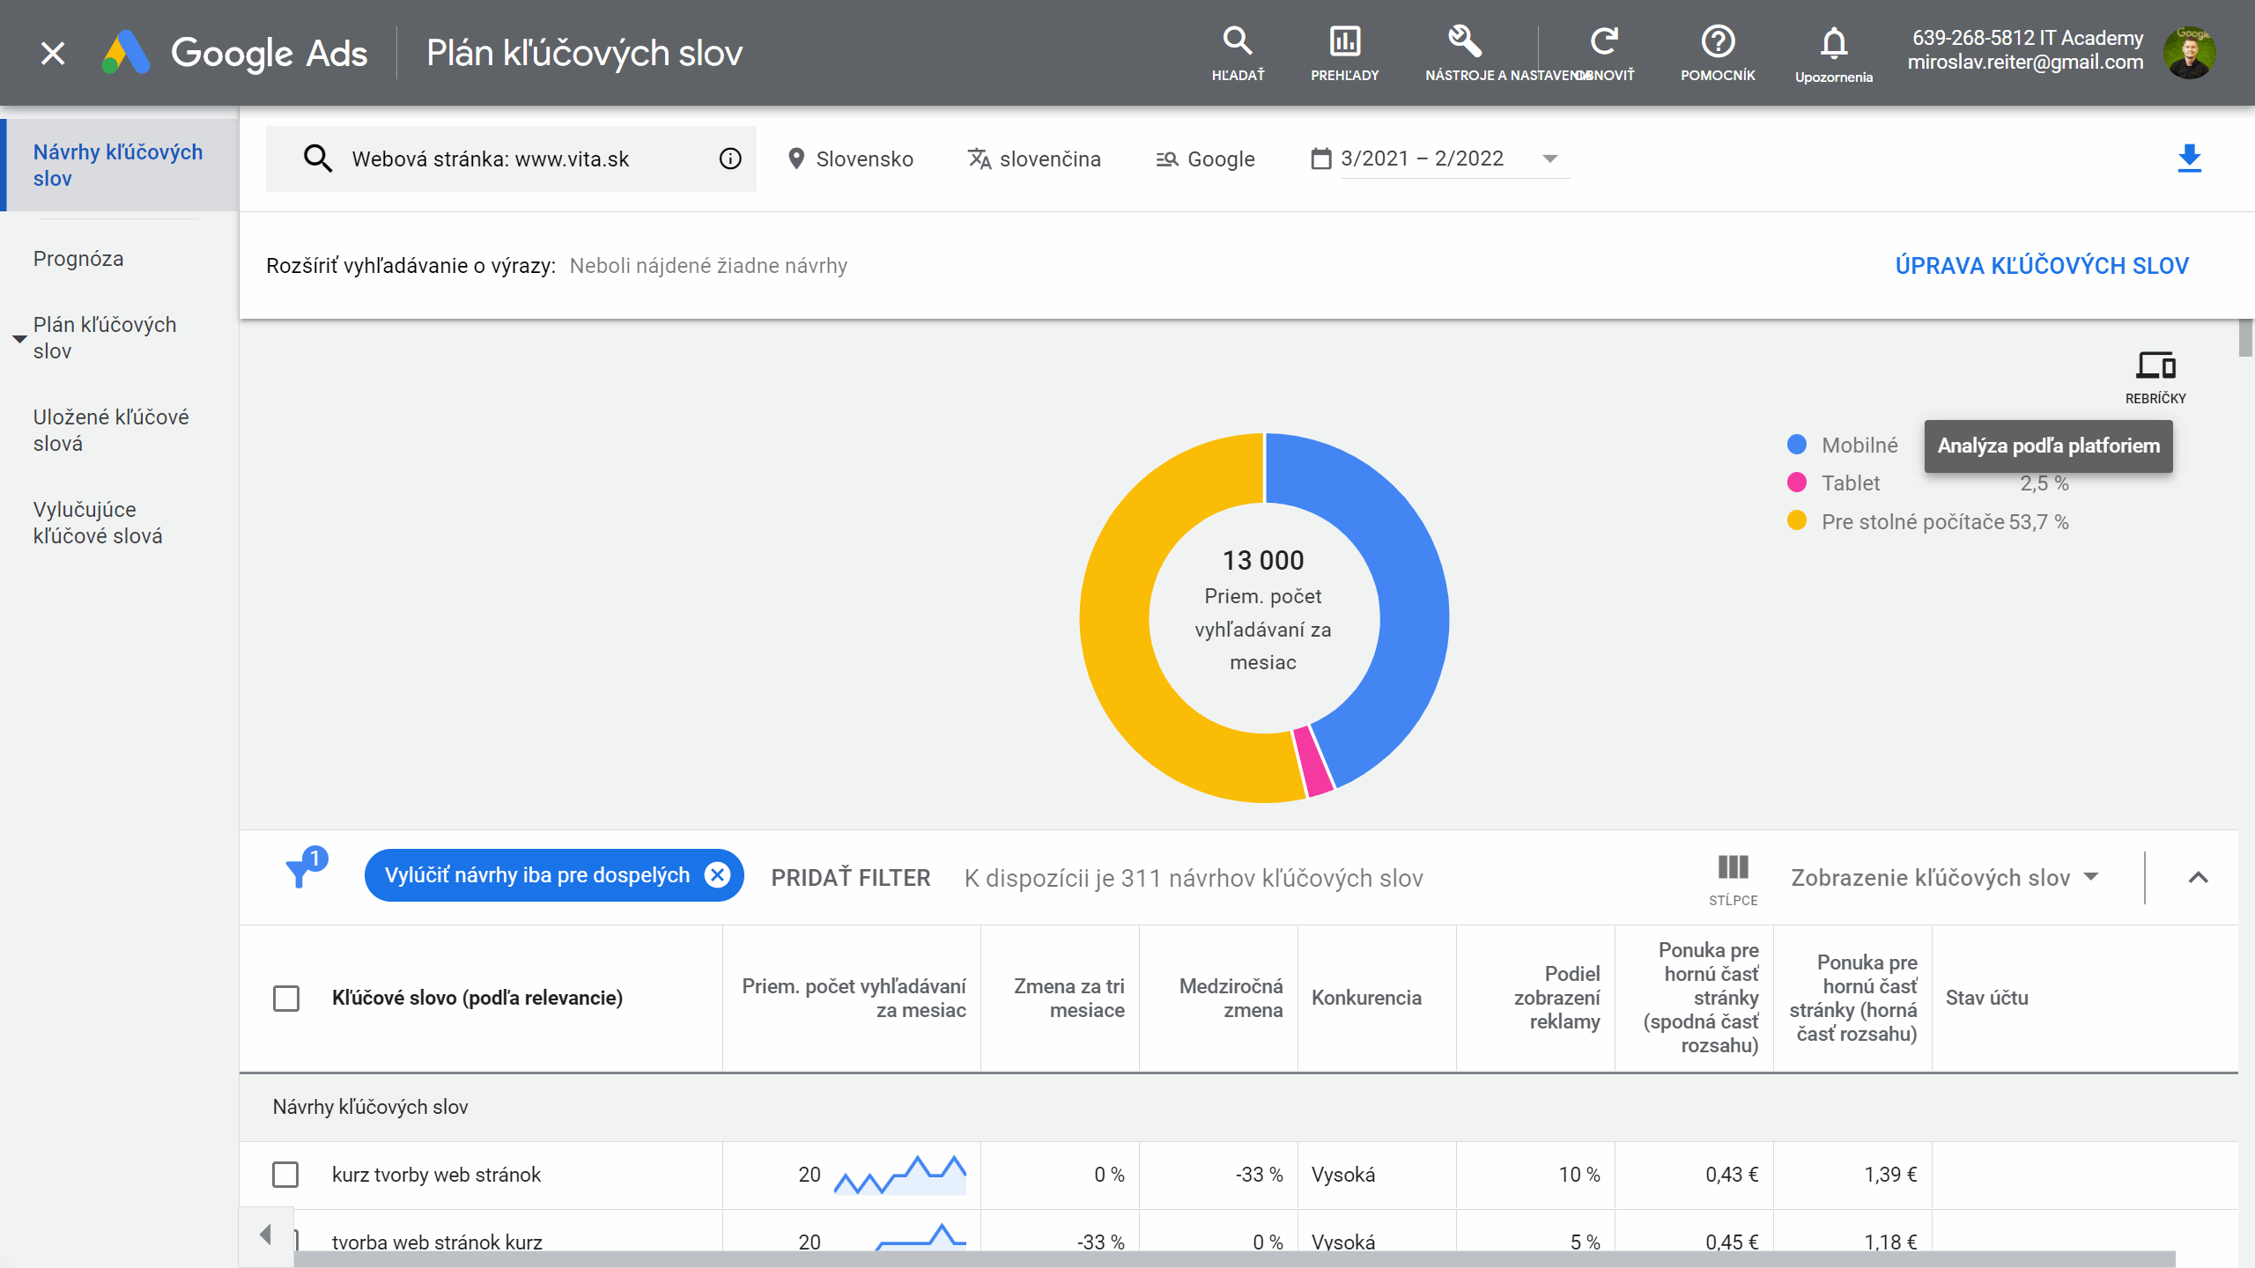

Slide 36
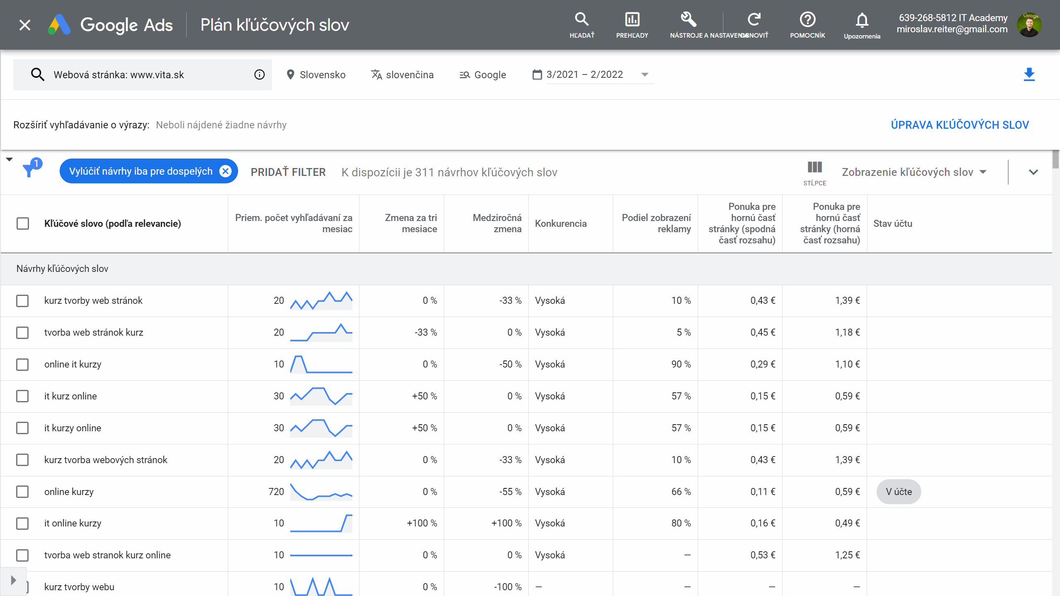

Slide 37
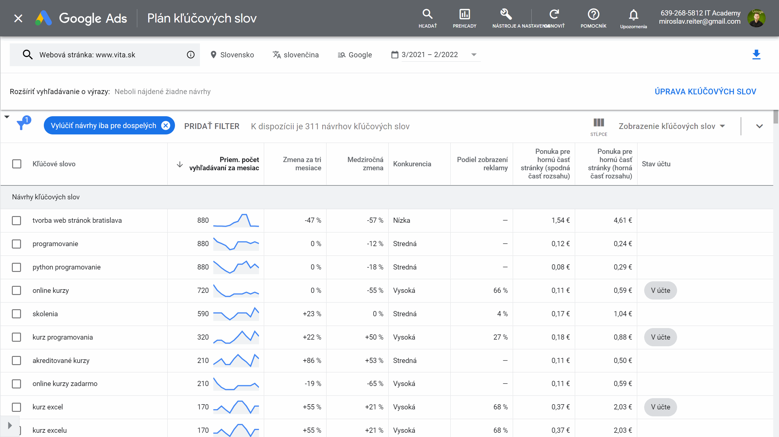

Slide 38
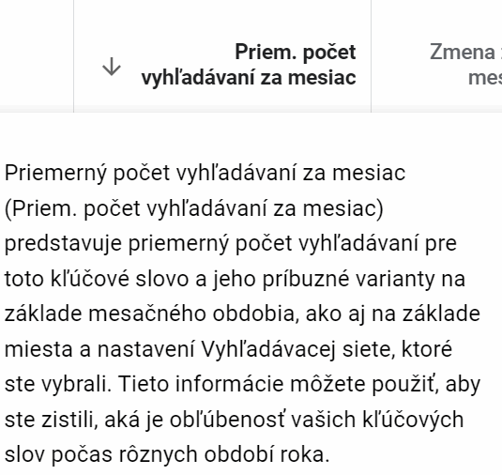
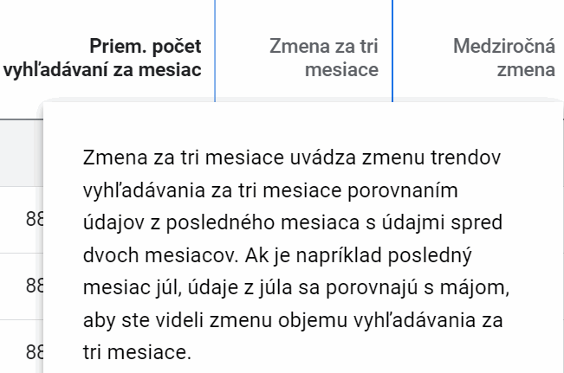
Vybrané metriky

Slide 39
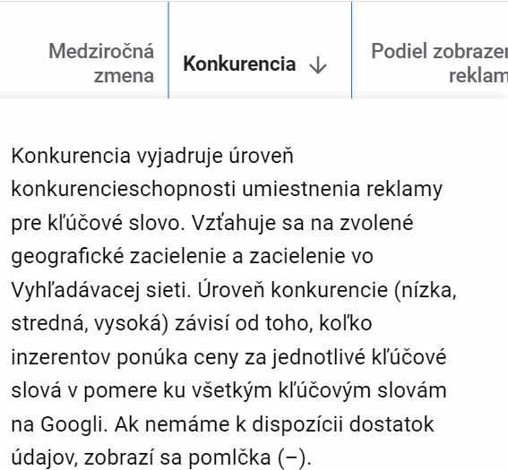
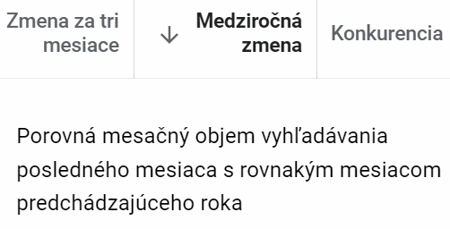
Vybrané metriky 2

Slide 40
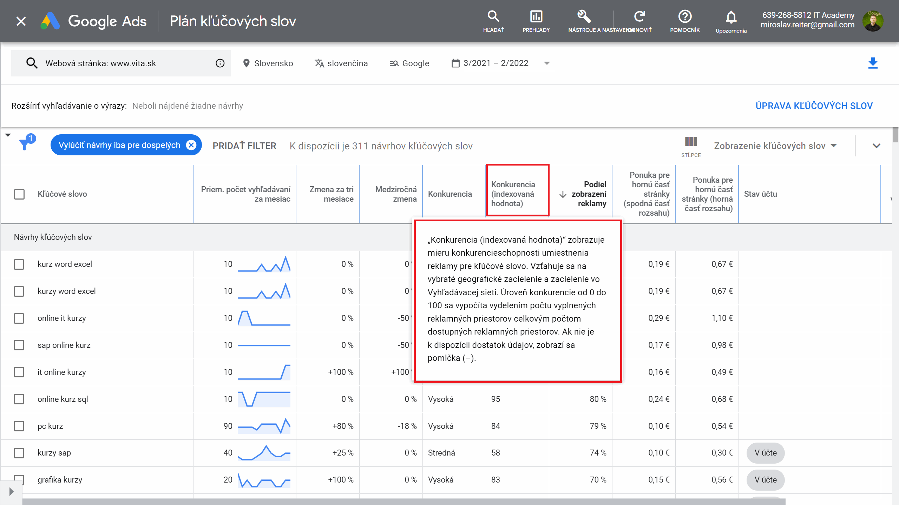

Slide 41
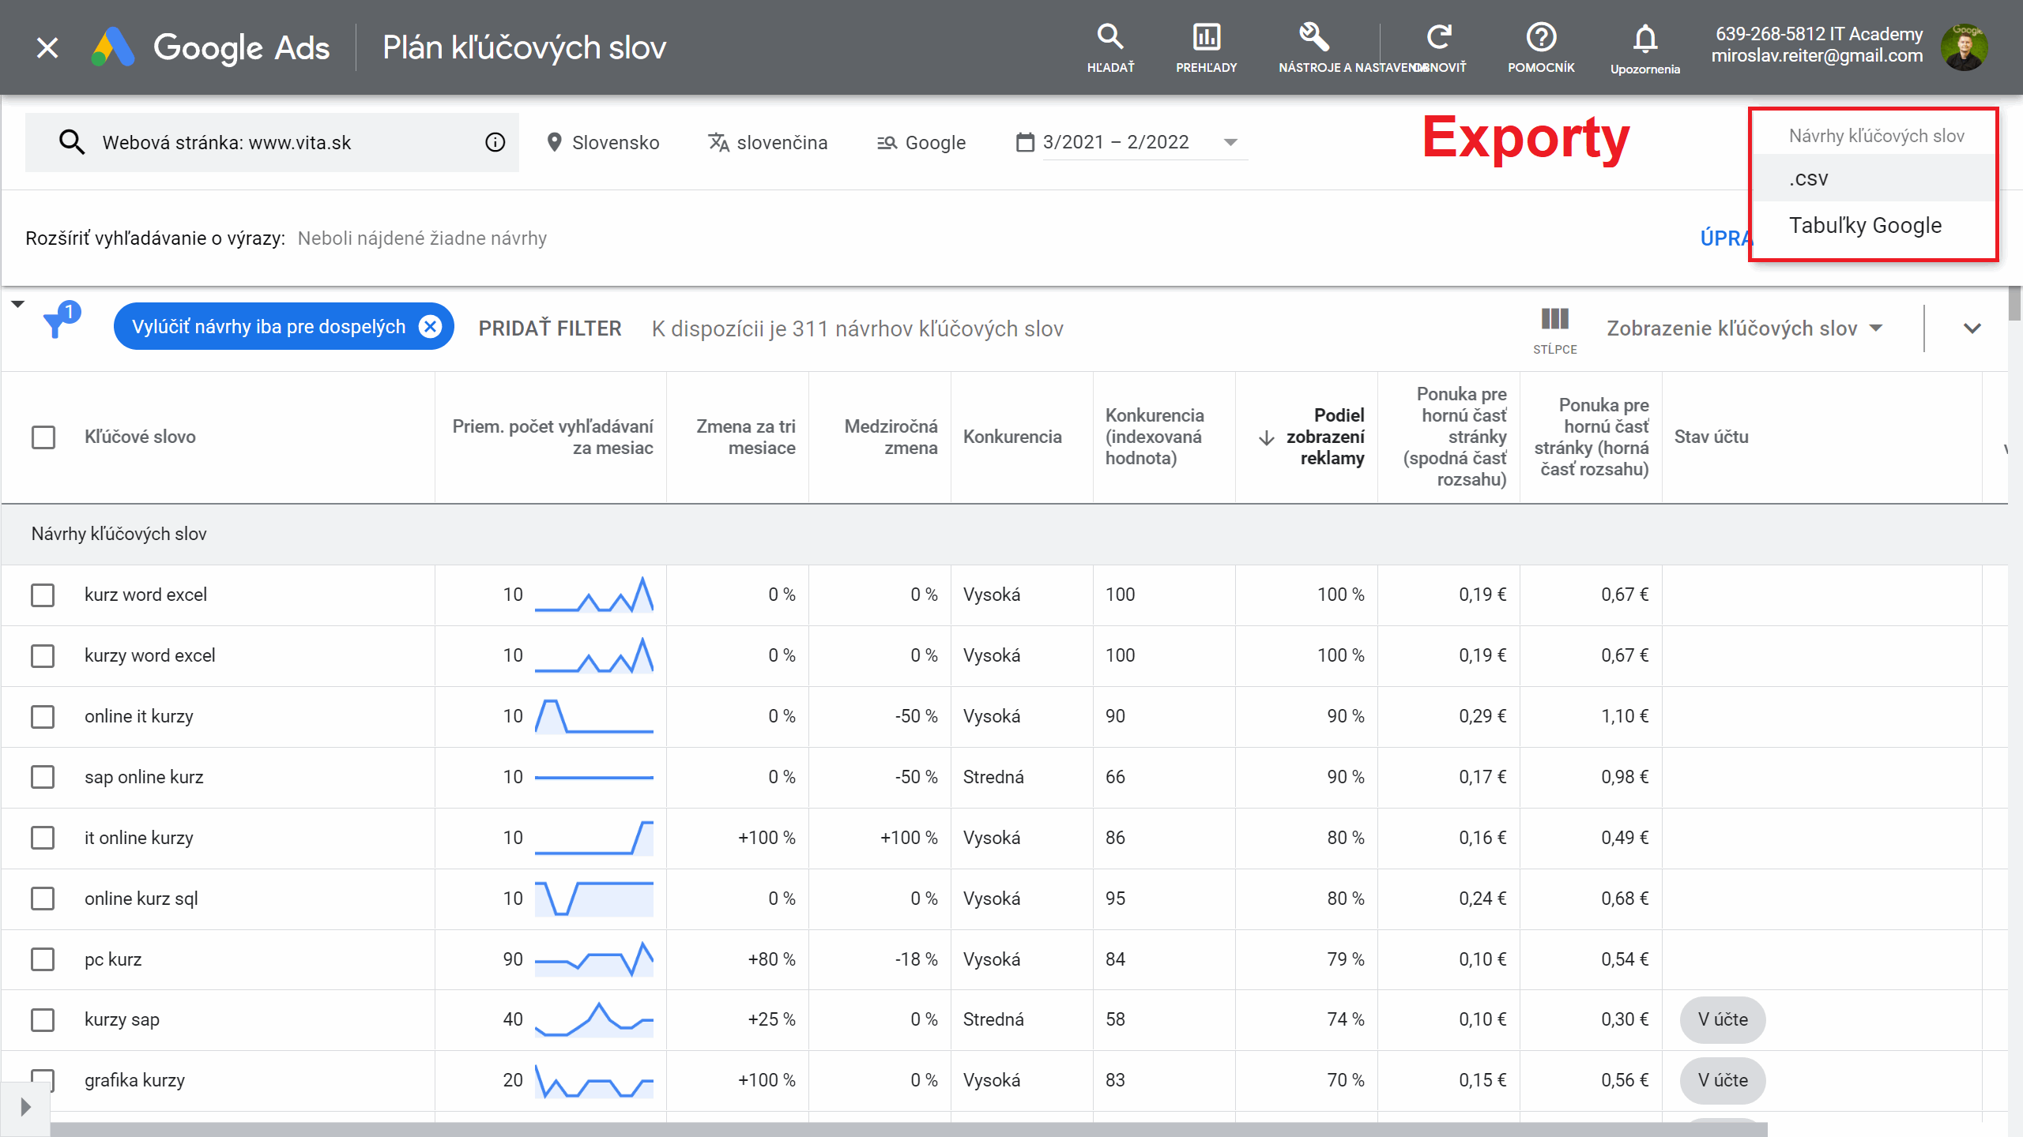

Slide 42
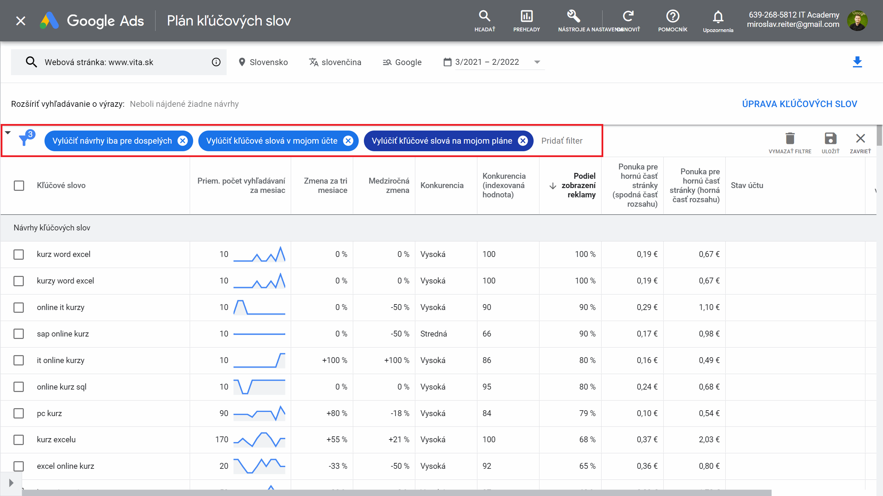

Slide 43
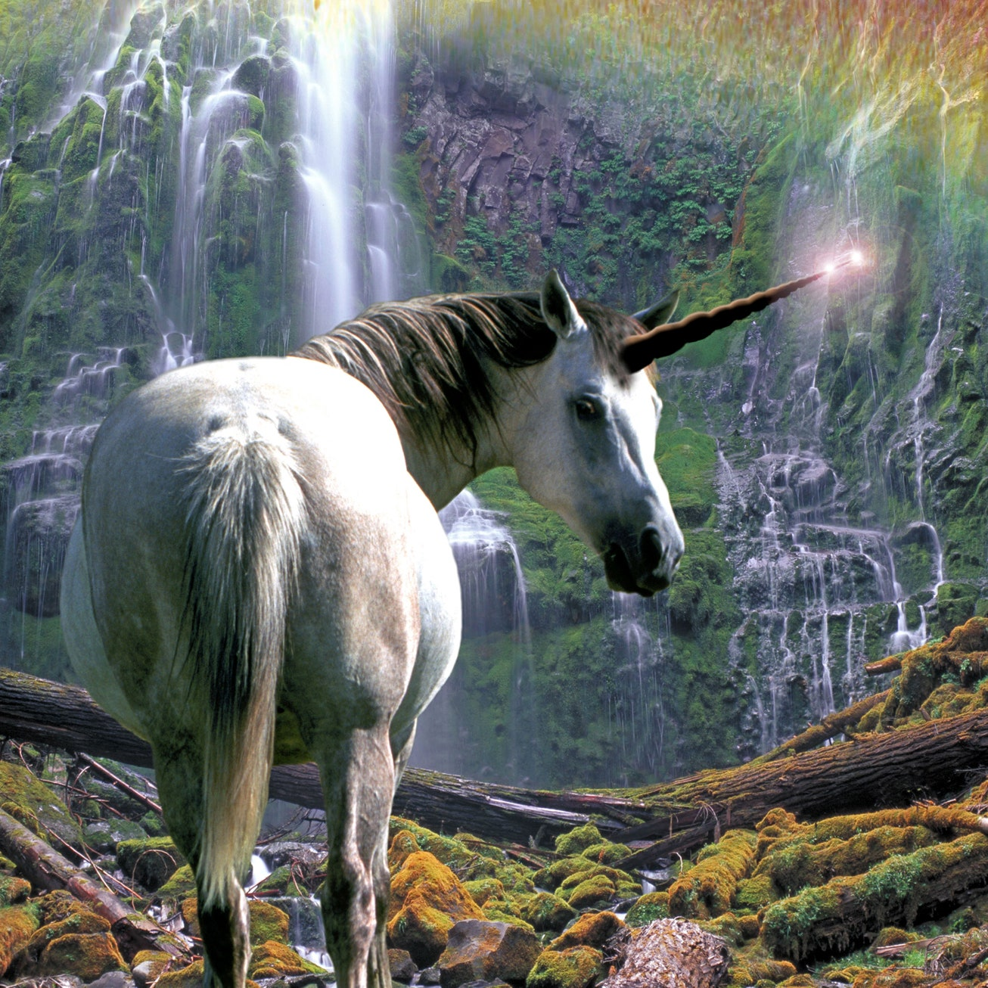
Patránie po jednorožcoch
Jednorožec je vtipné marketérske označenie pre každé kľúčové slovo v účte Google Ads, ktoré má vysoké skoré kvality. Súčasne pre nich platia nasledovné vlastnosti:
Efektívne používajú vylučujúce kľúčové slová na zníženie zbytočných výdavkov
Majú vysoký podiel zobrazení
Majú tie extra vysokú dvojcifernú mieru prekliku, ktoré mnohokrát prekračujú priemer
Zameriavajú sa na vysoko špecifické longtail frázy kľúčových slov
Ich aktivita v reklamnom účte je vysoká a naďalej sa neustále optimalizujú a zlepšujú
Notes:
Jednorožec je vtipné marketérske označenie pre každé kľúčové slovo v účte Google Ad, ktoré má vysoké skoré kvality. Súčasne pre nich platia nasledovné vlastnosti:
Efektívne používajú vylučujúce kľúčové slová na zníženie zbytočných výdavkov.
Majú vysoký podiel zobrazení.
Majú tie extra vysokú dvojcifernú mieru prekliku, ktoré mnohokrát prekračujú priemer.
Zameriavajú sa na vysoko špecifické longtail frázy kľúčových slov.
Ich aktivita v reklamnom účte je vysoká a naďalej sa neustále optimalizujú a zlepšujú.
Manuálna analýza účtu a hľadanie jednorožcov môže byť časovo náročne a preto využívame automatizovaný skript na ich nájdenie. Vďaka tomu skriptu sme zistili, že tvoria v priemere 1-3 % všetkých kľúčových slov v kampani.

Slide 44
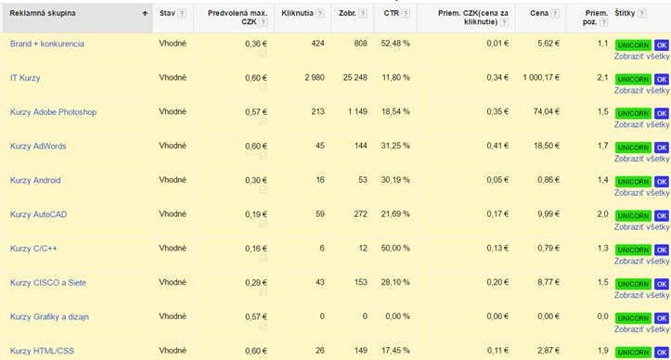
Patránie po jednorožcoch
Notes:
Jednorožec je vtipné marketérske označenie pre každé kľúčové slovo v účte Google Ad, ktoré má vysoké skoré kvality. Súčasne pre nich platia nasledovné vlastnosti:
Efektívne používajú vylučujúce kľúčové slová na zníženie zbytočných výdavkov.
Majú vysoký podiel zobrazení.
Majú tie extra vysokú dvojcifernú mieru prekliku, ktoré mnohokrát prekračujú priemer.
Zameriavajú sa na vysoko špecifické longtail frázy kľúčových slov.
Ich aktivita v reklamnom účte je vysoká a naďalej sa neustále optimalizujú a zlepšujú.
Manuálna analýza účtu a hľadanie jednorožcov môže byť časovo náročne a preto využívame automatizovaný skript na ich nájdenie. Vďaka tomu skriptu sme zistili, že tvoria v priemere 1-3 % všetkých kľúčových slov v kampani.

Slide 45
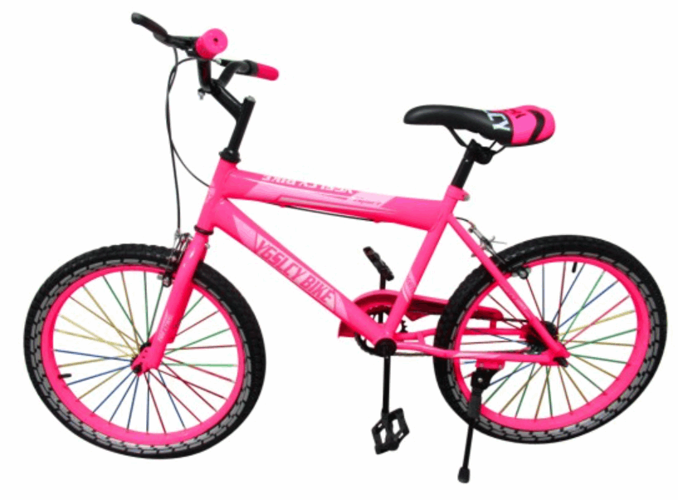


Notes:
Netterov anatomicky slovnik
Kytica pre muza
Dievčenský ružový bicykel

Slide 46
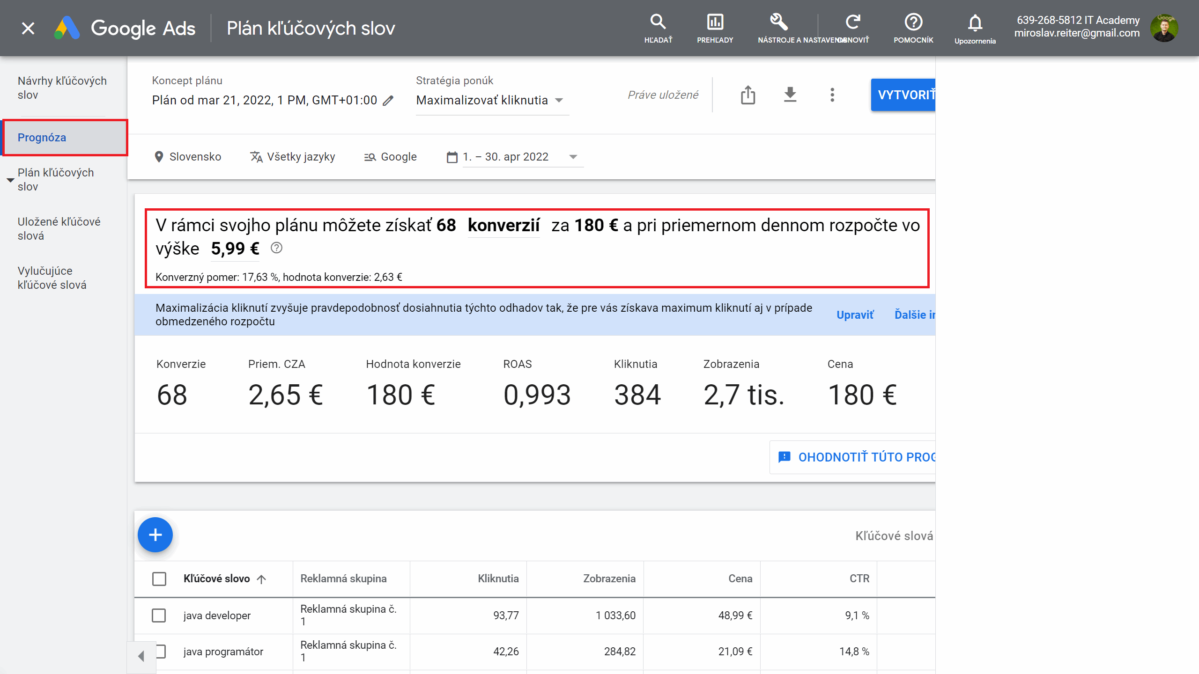
Notes:
kurz java, kurz programovania, školenie java, programovanie java, java programátor, java developer
Prognózy zohľadňujú zmeny na trhu
Prognózy sa denne aktualizujú údajmi za posledných 7 až 10 dní. Vaše prognózy zohľadňujú akékoľvek vplyvy zmien na trhu počas tohto časového obdobia. Aj model sezónnosti sa upravuje podľa fluktuácií na trhu.

Slide 47
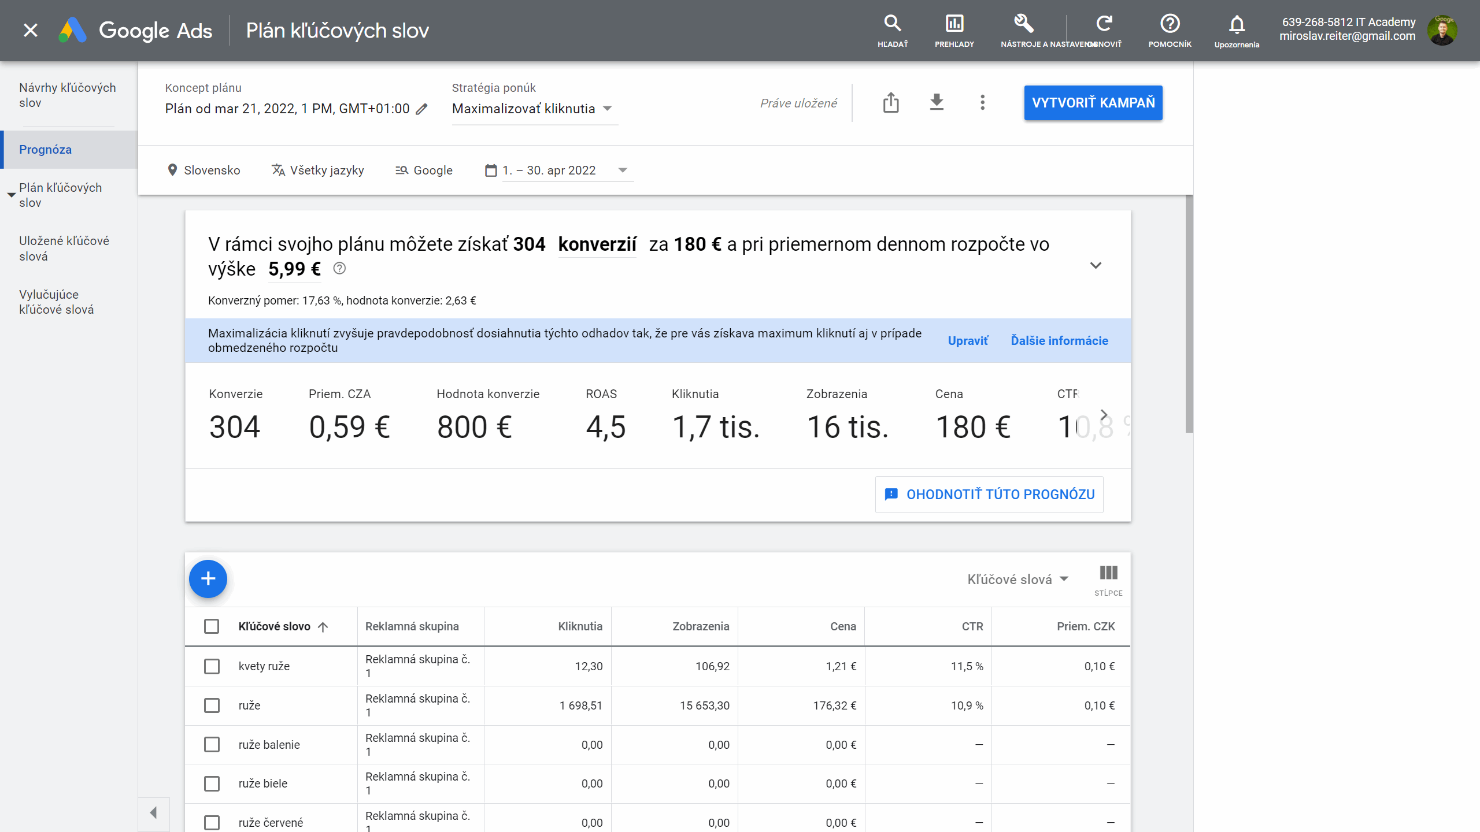
Notes:
kvety ruže, ruže balenie, ruže kytica, ruže narodeniny, ruže krabica, ruže, ruže červené, ruže biele

Slide 48
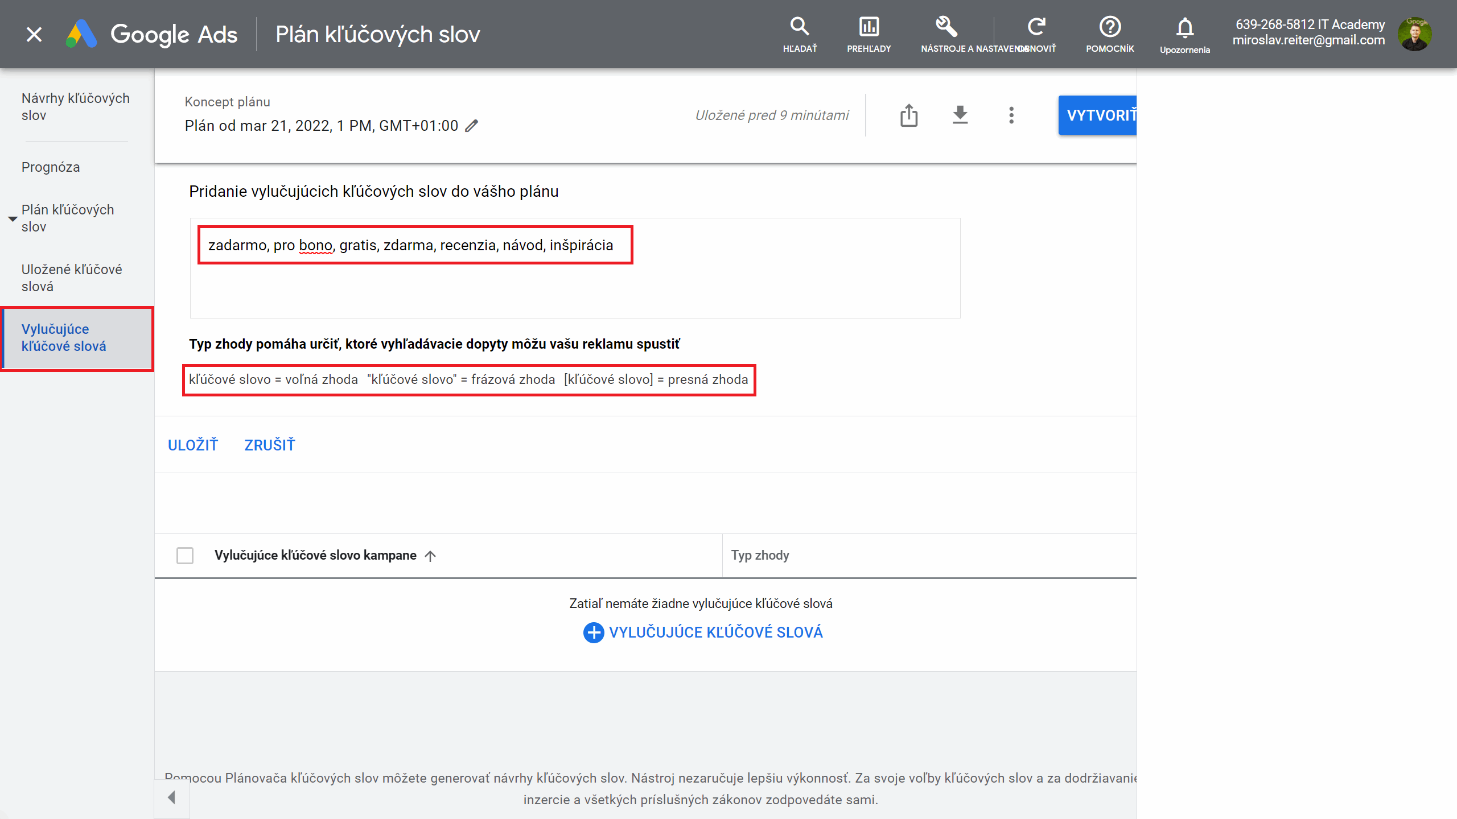

Slide 49
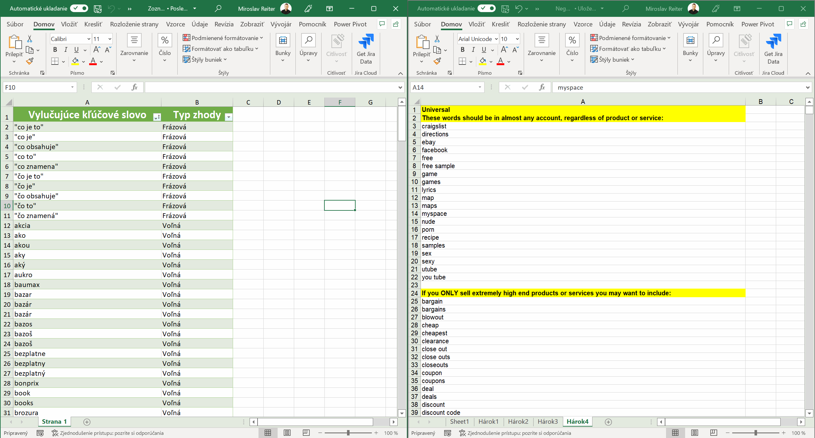

Slide 50
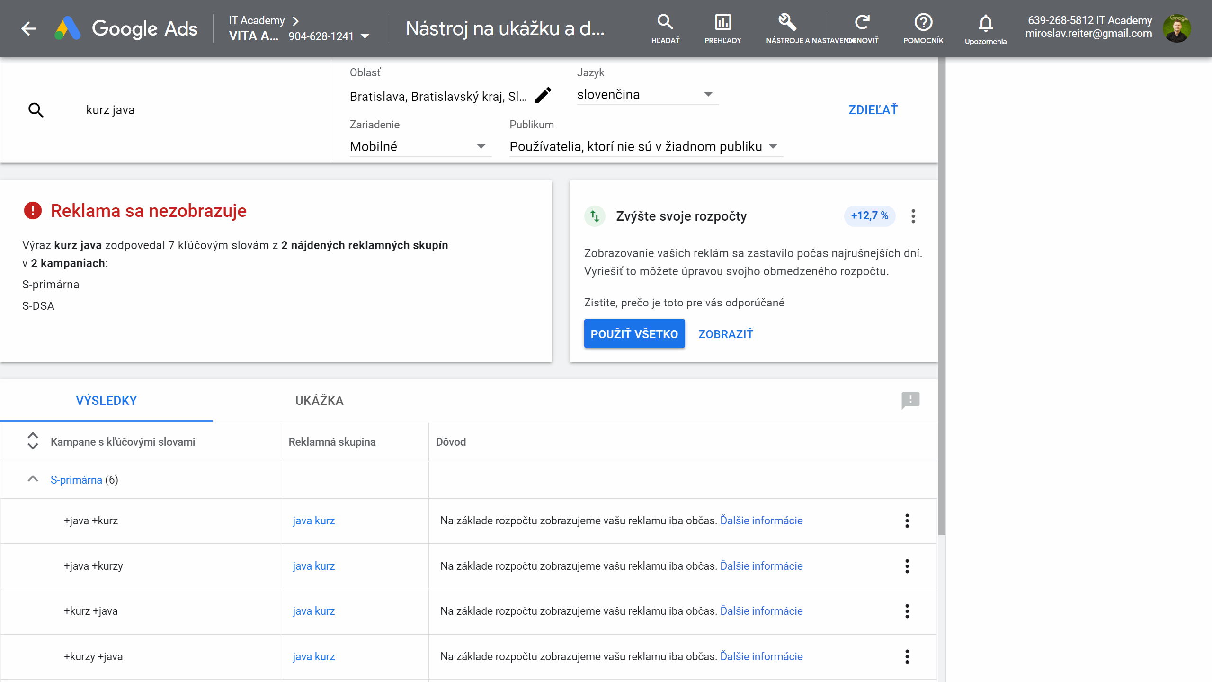

Slide 51
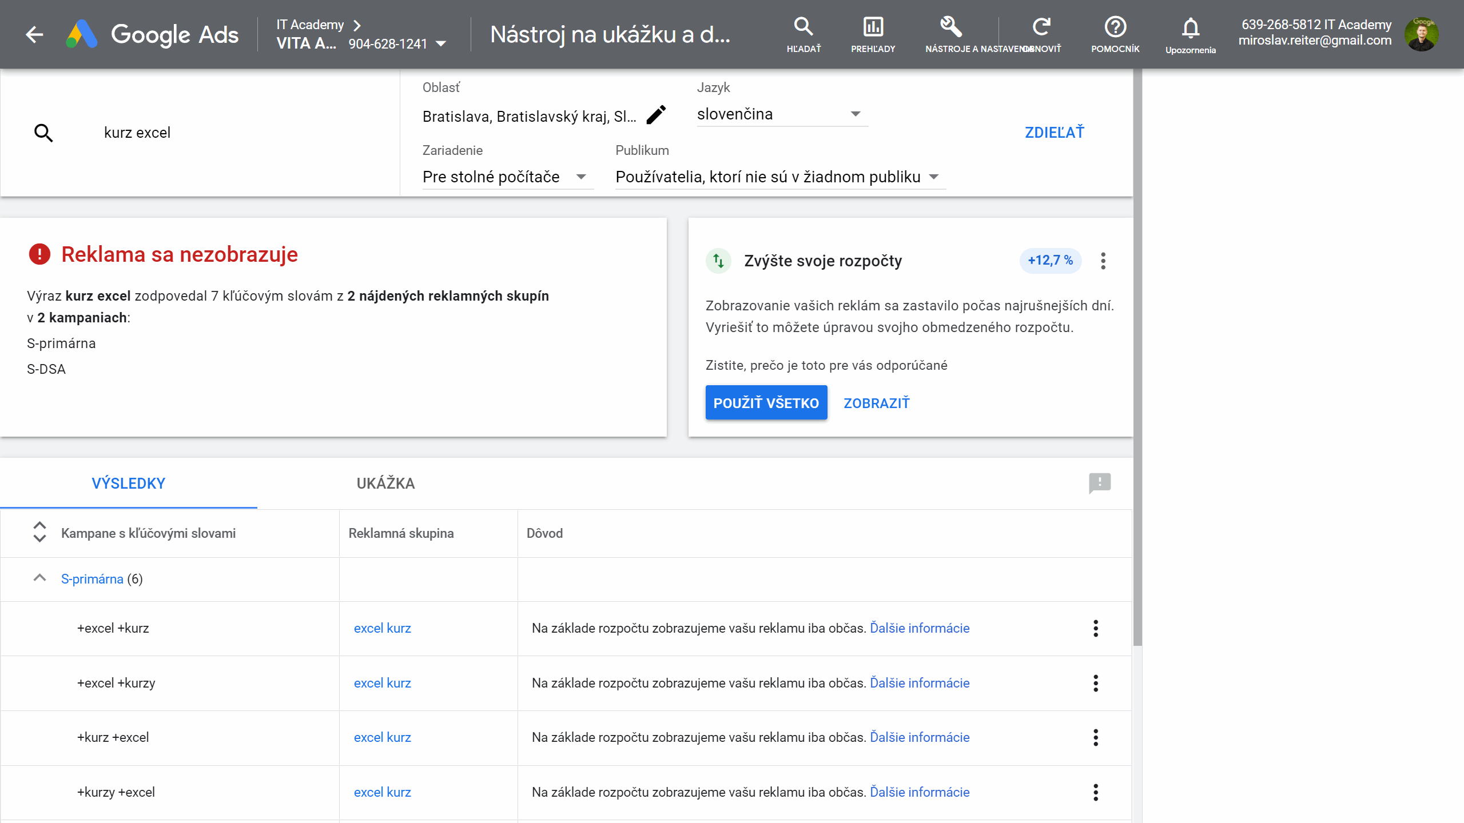

Slide 52
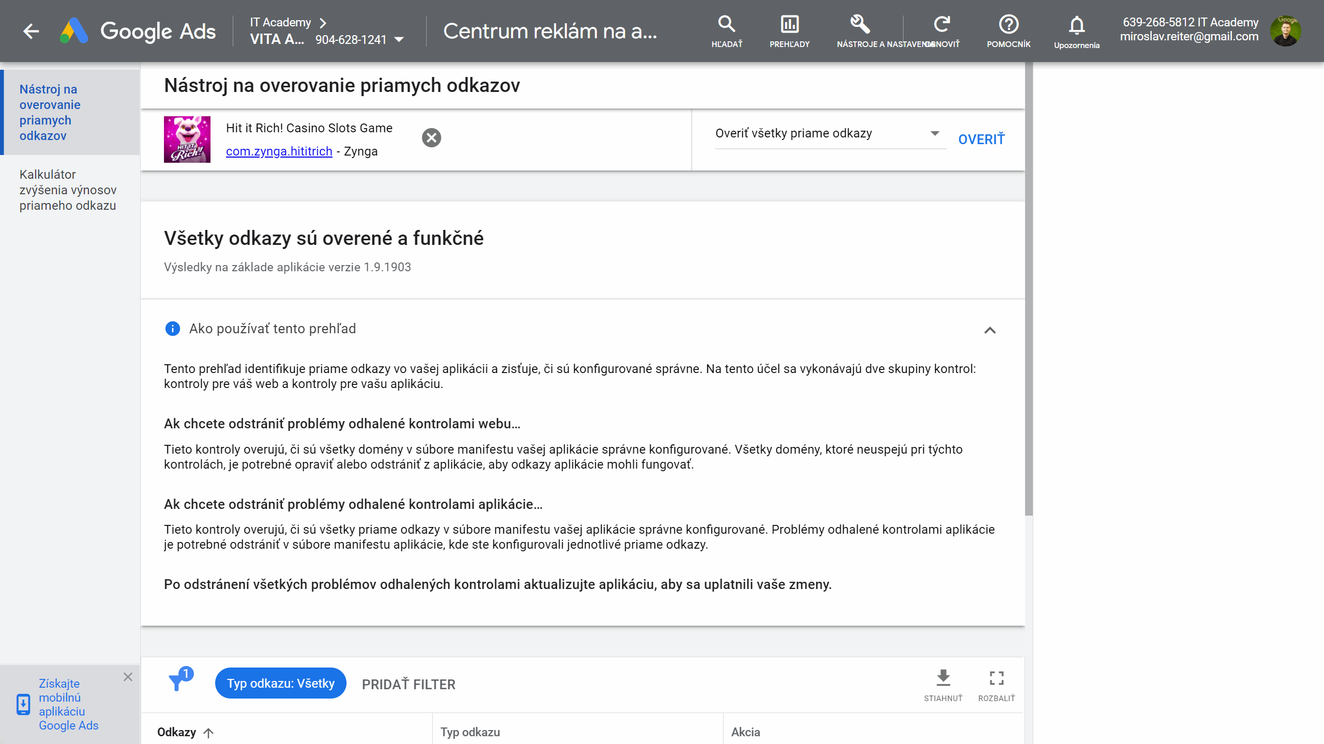

Slide 53


Slide 54


Slide 55
Úloha na budúci týždeň – 5. prezentácia
Zostavte checklist (kontrolný zoznam) ku Google Ads.
Analyzujte dáta z Google Ads a Plánovača kľúčových slov a objavte nové kľúčové slová. Pokúste sa nájsť jednorožce a interpretujte výber slov.
Analyzujte dáta z Google Ads rozhrania pre Objem vyhľadávania a prognózy a interpretujete ich.
Zostavte zoznam vylúčených kľučových slov aj s kategorizáciou pre kampane v Google Ads.
Notes:
Analýza pomocou kontrolného zoznamu (CLA, Check List Analysis) je veľmi jednoduchá technika využívajúca zoznam položiek, krokov či úloh podľa ktorých sa overuje správnosť či úplnosť postupu. Analýza pomocou kontrolného zoznamu je často základom rôznych sofistikovaných metód v oblasti kvality, bezpečnosti či rizík.
Analýza pomocou kontrolného zoznamu v praxi: Kontrolný zoznam je jednou z najjednoduchších, najpoužívanejších a zároveň veľmi účinnou technikou analýzy alebo kontroly. Kontrolný zoznam vychádza zvyčajne z nejakej dobrej praxe, pomocou ktorej je vytvorený - a voči nemu potom pracovník kontroluje správnosť či úplnosť svojho počínania alebo stavu kontrolovaného predmetu. Výsledok možno buď zaznamenať len ako áno / nie, alebo možno kontrolnému zoznamu priradiť viac možností (napr. Takmer spĺňa, treba ešte jedna kontrola atď.). Analýza pomocou kontrolného zoznamu nachádza uplatnenie takmer vo všetkých oblastiach ľudskej činnosti. Veľmi často sú používané pre zistenie súladu s normami či štandardy. CLA možno vyžiť ako preventívne metódu aj ako metódu spätného zisťovania príčiny nejakého problému. Môže sa ním overovať stav nejakého zariadenia alebo úplnosť krokov pred spustením zariadenia (napr. Postup pilotov pred vzletom lietadla).

Slide 56


Sprav si google certifikáciu
Google Analytics
Google Ads
YouTube
Miroslav Reiter ML/AI
Google Certified Trainer
Notes:
Príjemný dobrý deň.
Vítam vás na kurze Big data a Machine Learning
Moje meno je Miroslav Reiter a som Google certified Trainer pre oblasť Machine Learning a Artificial Intelligence taká múdra skratka ML/AI (eml/Ejaj). V priebehu dnešného dňa z vás spravím borcov na Veľké dáta a strojové učenie.
Dovolte mi na začiatku predstaviť iniciatívu Grow with Google, ktoré poskytuje bezplatné kurzy, nástroje a školenia...

Slide 57

Notes:
https://skillshop.exceedlms.com/student/catalog

Slide 58
Online marketing
Technology & Tools
Business & Soft skills
Google Analytics
Workspace (G Suite)
Entrepreneurship
Online marketing strategy
Online Security & Safety
Leadership
Google for Nonprofits
Google for Education
Export
Shopping
AI/ML
#IamRemarkable*
YouTube
Entrepreneurship / Diversity for women
Google My Business
Critical thinking / Media literacy
Google Ads
* Viac informácii na www.iamremarkable.sk
Notes:
Ako GCTs ponukame pod iniciativou Grow with Google tieto kurzy
Kurzy sú rozdelené na 3 kategórie:
Pre marketérov a budúcicg reklamných mágov je pripravených 7 kurzov a to konkrétne:
O ktoré kurzy, mate zaujem? Môže si ich poznačiť.

Slide 59
Čo nás čaká a neminie
Úvod do online marketingových nástrojov, aplikácií - Prehľad aplikácií a Google nástroje
Manažment projektov a marketingu - Jira
Webová analytika 1 - Google Analytics - Publikum a Akvizícia
Webová analytika 2 - Google Analytics - Správanie a Konverzie
PPC kampane 1 - Google Ads - Plánovanie a Analýza kľúčových slov
PPC kampane 2 - Google Ads - Kampane a Reklamy
Copywriting a content marketing 1 - Kreativita a tvorba textov
Copywriting a content marketing 2 - Produktové popisy, články, návody
Video - YouTube a Studio YouTube
SEO - Google Search Console, Screaming Frog
Mobilný marketing - Google Play, Chrome Store, Apple Store, Steam, Epic
Umelá inteligencia (AI) a Strojové učenie (ML)
Notes:
Checklist! Základný manažérsky nástroj...

Slide 60
Dôležité zdroje
https://www.researchgate.net/publication/357642251_Personas_creation_using_Google_Analytics
https://www.researchgate.net/publication/357871615_Google_Analytics_Best_Practices_in_Online_Business
https://www.researchgate.net/publication/357871451_GOOGLE_ANALYTICS_BEST_PRACTICES_IN_ONLINE_BUSINESS
https://pagespeed.web.dev/
https://www.slovensko.sk/sk/elektronicka-schranka/_vysledky-dotaznika-persony
https://xtensio.com/
https://support.google.com/analytics/answer/1012040?hl=sk-sk&utm_id=ad#goal_value&zippy=%2Cin-this-article%2Cobsah-tohto-článku
https://support.google.com/analytics/answer/1012040?hl=en-GB&utm_id=ad#goal_value

Slide 61

Kotler a Keller

Slide 62

Odporúčané knihy k marketingu a reklame

Slide 63


Slide 64

Knihy k nástrojom + web a UX/UI

Slide 65


Slide 66

Marketing Science and Inspirations
66
Notes:
https://msijournal.com/

Slide 67

Notes:
https://www.researchgate.net/

Slide 68

Notes:
https://scholar.google.com/scholar?hl=sk&as_sdt=0%2C5&q=online+marketing&oq=online+ma

Slide 69

Notes:
https://www.hubspot.com/marketing-statistics

Slide 70
Čo sa oplatí prečítať?
Slovensko a Česko
Albatrosmedia
Kopp
Grada
Zahraničie
O'Reilly
Manning
Packt
YouTube tutorialy
www.youtube.com/c/IT-AcademySK
Apress
Wolters Kluwer
Wiley
No Starch Press
BEN
Veda
Marketing Science & Inspirations

Slide 72

#GrowWithGoogle
Čo je Grow with Google?
Grow with Google je globálna iniciatíva, ktorej cieľom je vytvoriť viac príležitostí pre všetkých.
Poskytuje bezplatné kurzy, nástroje a školenia či už online alebo offline, ktoré ľuďom pomáhajú získavať tie správne zručnosti, aby si našli prácu, posunuli svoju kariéru či nakopli svoje podnikanie.
V roku 2021 sa zameriava na pomoc:
Malým a stredným podnikateľom
Startupom
Neziskovým organizáciám
Ženám
Mnoho ďalším ...
Viac informácii nájdete na:
www.growwithgoogle.sk
Notes:
Kurzy sú aj prezenčné/offline ale aj v online podobe.
Viete si vďaka nim osvojiť dôležité zručnosti/skilly, ktoré ti umožnia nájsť si novú či lepšie platenú prácu a posunúť sa karierne.
Rovnako sa myslí na podnikateľov a startupy.
Konkrétne sa zamierava na pomoc:
malým a stredným podnikateľom
Startupom
Neziskovým organizáciám
Ženám
Mnoho ďalším ...
Slovensko môže patriť k TOP diginálnym a najrozvinutejším ekononomikám a krajinám, ale je to také avšak/ale..

Slide 73

Slovensko môže patriť k digitálne najrozvinutejším ekonomikám, avšak...
Strácame
momentum
kvôli nedostatku inovácií
Až 99 % firiem na Slovensku sú malé a stredné podniky
Ekonomika na Slovensku bola ovplyvnená nedávnou krízou a technológie môžu pomôcť pri jej prekonávaní aj v budúcnosti...
Máme nízký počet startupov, najmä v regiónoch
Digitalizácia podnikania je na Slovensku jedna z najnižších v rámci EU
Zdroj: The rise of Digital Challengers, Perspective on Slovakia, McKinsey 2018
Notes:
...kľúčom k naštartovaniu ekonomiky a digitálnej transformácie je vzdelávanie
Rovnako je vzdelávanie klúčom k zlepšovaním samého seba a svojho okolia...

Slide 74

...kľúčom k naštartovaniu ekonomiky a
digitálnej transformácie je vzdelávanie
Od roku 2016 pomáha Grow with Google firmám, používateľom a inštitúciám
na Slovensku prijímať digitálnu transformáciu bezpečným spôsobom.
100,000 ľudí
sme spoločne preškolili v zručnostiach potrebných pre budúcnosť
450 školení
sme spolu s partnermi poskytli na celom Slovensku
5 000 + ľudí
začalo podnikať po absolvovaní nášho vzdelávania
Notes:
Od roku 2016 pomáha Grow with Google firmám, jednotlivcom a ale aj štátnym/verejným a neziskovým inštitúciám
na Slovensku prijímať digitálnu transformáciu bezpečným spôsobom.
Vypichol by som niekoľko zaujímavých štatistík:

Slide 75

Našim záväzkom je prispieť k oživeniu slovenskej ekonomiky a do konca roka 2021
pomôcť ďalším 50,000 slovenským firmám a jednotlivcom
lepšie využívať internet k rastu svojho podnikania, rozvoja kariéry či nájdenia novej práce.
Notes:
Grow witch Google si dal záväzok, že prispeje k oživeniu slovenskej ekonomiky do konca roka 2021.
Pomôže ďalším 50 000 slovenským firmám a jednotlivcom.

Slide 76



Online platforma na výuku digitálneho marketingu a mäkkých zručností
26 tém
106 lekcií
9 hodín obsahu
Dostupné 24/7
Zadarmo
Na mieru
Notes:
Kto z vas pozna digitalnu garaz? Kto z vas ma certifikat? Pre tych, co nepoznaju:
Rovnako odporúčam Skillshare
Treba sa neustále vzdelávať...

Slide 77

Čo ti odporúčam si pozrieť?
Prednášky/cvičenia (alfa a omega): https://teams.microsoft.com
Video tutorialy a záznamy z prednášok/cvičení: www.youtube.com/c/IT-AcademySK
Google certifikácie: https://skillshop.exceedlms.com/student/catalog
Google Analytics demo účet: https://support.google.com/analytics/answer/6367342?hl=sk#zippy=%2Cobsah-tohto-článku

Slide 78
➡️ www.youtube.com/c/IT-AcademySK ⬅️
Mrkni na YouTube kanál a daj odber

